Slide 1

Editie 26.10
Bitcoin-diploma
Financiële educatie voor het Bitcoin-tijdperk

Slide 2

Module 1
Geld begrijpen
Probleem: Hoe werken monetaire systemen en hoe veranderen ze?
Notes:
Bron: My First Bitcoin, Bitcoin Diploma studentenhandleiding, editie 26.10, modules 1–4 en inleidende verwachtingen voor lerenden. Bewerkt onder Creative Commons Naamsvermelding-GelijkDelen 4.0 Internationaal; deze presentatie valt onder dezelfde licentie. Deze presentatie is een hulpmiddel voor presentaties onder leiding van een docent. Pas voorbeelden, activiteiten, tempo en presentatiewijze aan, met behoud van de betekenis van het curriculum, de vereiste competenties en de veiligheidsgrenzen. Er wordt geen vaste sessieduur verondersteld.

Slide 3
Kennis komt vóór actie
Eerst leren · klein beginnen · rustig aan doen
Geen aankoop, eigen geld of persoonlijke Wallet vereist
Geen eigen apparaat of internet nodig om de cursus af te ronden
Voorbereid lesmateriaal, simulaties en offline oefeningen beschikbaar
Deze cursus biedt onderwijs, geen financieel, beleggings-, juridisch of fiscaal advies. De cursus beveelt niet aan om bitcoin te kopen, te verkopen, als onderpand voor een lening te gebruiken of aan te houden, en belooft geen stijgende koers.
Bitcoin-diploma · Module 1
Notes:
Hanteer deze grenzen in alle vier de modules. Leg de risico's op het gebied van privacy, beveiliging en verlies uit voordat u eventueel gaat oefenen met kleine bedragen in een echte omgeving.

Slide 4

Vertrouw niet, verifieer
Bitcoin-diploma · Module 1

Slide 5
Discussie en verwachtingen rond privacy
Controleer het bewijs; maak onderscheid tussen feiten, meningen en garanties
Stel ideeën respectvol ter discussie; benoem onzekerheid
Houd persoonlijke verhalen en financiële informatie privé
Geen druk om te kopen, te verkopen of bezittingen bekend te maken
Vraag toestemming voordat u iemands scherm, werk of identificerende gegevens opneemt of deelt. Deel nooit echte private keys of herstelwoorden.
De koers van Bitcoin kan sterk schommelen. Fouten, oplichting, verloren geheimen of het falen van een bewaarder kunnen tot blijvend verlies leiden; geldige betalingen zijn meestal moeilijk of onmogelijk terug te draaien.
Bitcoin-diploma · Module 1

Slide 6

Inleidende vragen over geld
Waarom hebben mensen geld nodig?
Wat maakt iets tot geld?
Wie kan het geld dat u gebruikt creëren of controleren?
Waarom heeft uw geld waarde?
Kunt u er nog evenveel mee kopen als vroeger?
Bitcoin-diploma · Module 1
Notes:
Gebruik de brondiscussie om een controleerbaar feit te onderscheiden van een mening die criteria en bewijs vereist. Vraag niet naar persoonlijke financiële gegevens.

Slide 7
Waarom geld bestaat
Geld is een bezitting die mensen accepteren omdat zij verwachten dat anderen het later ook zullen accepteren.
Specialisatie en ruil
Samenwerking tussen vreemden
Prijzen, schulden, inkomen en spaargeld
Waarde over tijd en afstand
Snelle vraag
Welk ruil- of coördinatieprobleem helpt geld op te lossen?
Bitcoin-diploma · Module 1

Slide 8

Functies van geld
Ruilmiddel: betaling voor goederen en diensten
Rekeneenheid: gedeelde prijzen en administratie
Oppotmiddel: waarde door de tijd heen
De ene vorm kan een functie beter vervullen dan de andere. Elke vorm brengt risico's voor de koopkracht met zich mee.
Bitcoin-diploma · Module 1

Slide 9
Eigenschappen van bruikbaar geld
Duurzaamheid: bruikbaar door de tijd heen
Draagbaarheid: eenvoudig te verplaatsen of over te dragen
Deelbaarheid: kleine en grote bedragen
Uitwisselbaarheid: onderling uitwisselbare, gelijke eenheden
Schaarsheid: grenzen aan uitbreiding van het aanbod
Aanvaardbaarheid: bereidheid om het aan te nemen
Verifieerbaarheid en herkenbaarheid: echte, identificeerbare eenheden
Geen enkele vorm scoort perfect. „Gezond geld” is een oordeel: benoem criteria en vergelijk consequent.
Denk kritisch na
Welke eigenschappen waren voor u van belang toen u het ene type geld of vermogen verkoos boven het andere?
Bitcoin-diploma · Module 1

Slide 10
Ruilhandel en het dubbele samenvallen van behoeften
Directe ruil van goederen of diensten
Beide partijen moeten willen wat de ander aanbiedt
Op hetzelfde moment, in passende hoeveelheden
Problemen met deelbaarheid, bederf, prijsbepaling en sparen
Geld maakt verkopen los van kopen
Bitcoin-diploma · Module 1
Notes:
Gebruik het voorbeeld uit de bron: Amina heeft rijst en wil schoenen; Luis heeft schoenen en wil bakolie; Mei heeft bakolie en wil reparatiewerk. Houd de mislukte directe ruilpogingen gescheiden van de latere oplossing met geld als ruilmiddel.

Slide 11

Bitcoin-diploma · Module 1

Slide 12

Bitcoin-diploma · Module 1

Slide 13

Schaarste, waarde en ruil
Schaarsheid: het ene gebruik sluit het andere uit
Subjectieve waarde: behoeften, voorkeuren en omstandigheden
Ruil: beide partijen geven de voorkeur aan wat zij ontvangen
Opportuniteitskosten: het beste alternatief dat wordt opgegeven
Tijdsvoorkeur: nu vergeleken met later
Afweging: een voordeel met een prijs
Schaarsheid alleen garandeert geen waarde; ook de vraag speelt een rol.
Bitcoin-diploma · Module 1
Notes:
Gebruik het voorbeeld van de beschikbaarheid van water uit de gids en alledaagse keuzes. Dringende behoeften kunnen de voorkeur voor het heden redelijkerwijs vergroten.

Slide 14
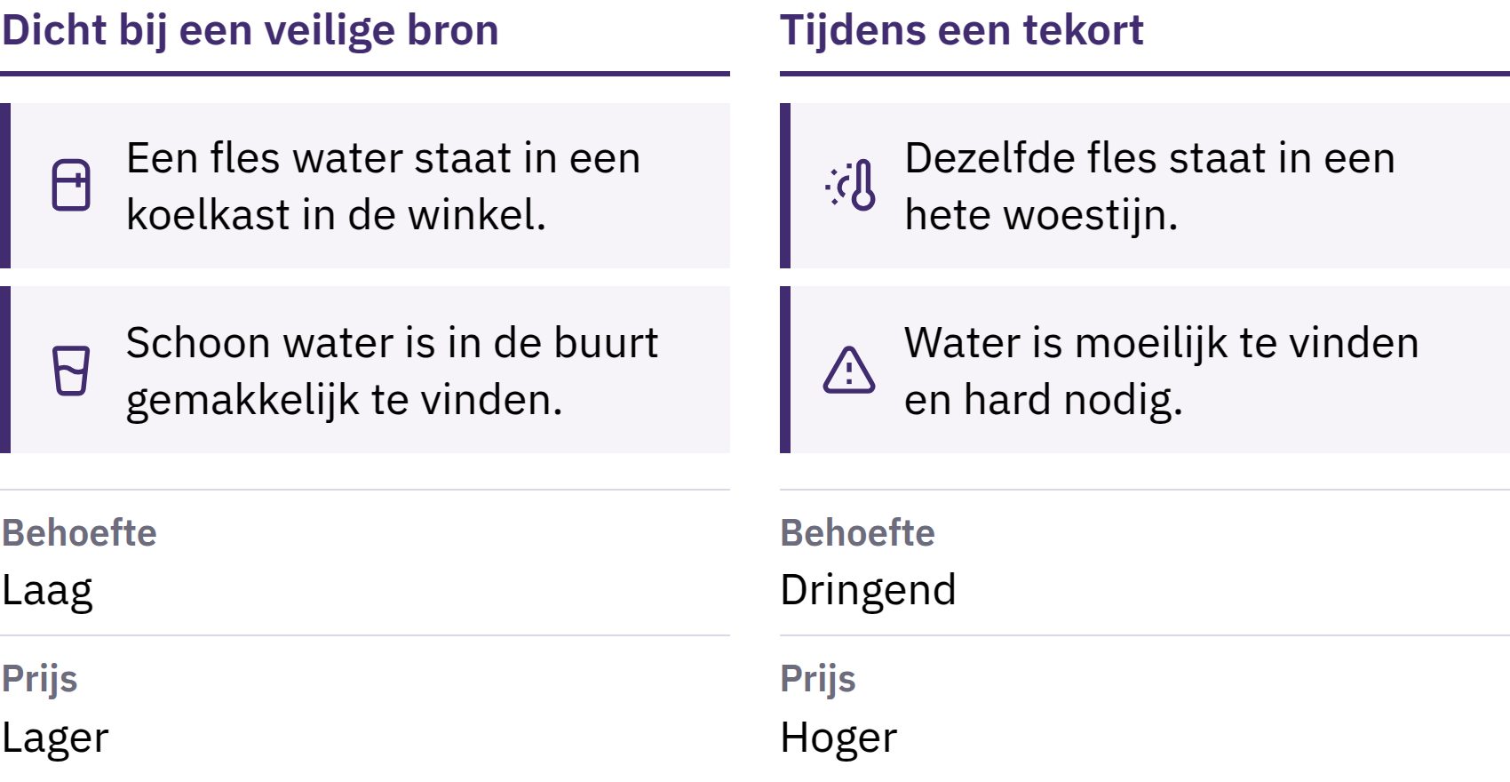

Slide 15

Opportuniteitskosten
Bitcoin-diploma · Module 1

Slide 16
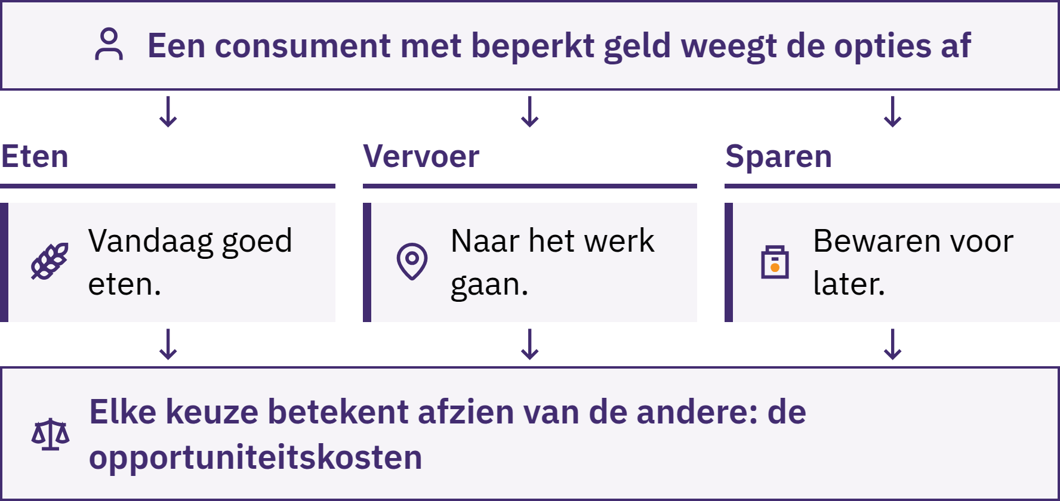

Slide 17
Van ruilhandel naar digitaal geld
Directe ruil, geschenken, verplichtingen en schuldregistraties
Goederengeld: goederen met andere toepassingen
Gestandaardiseerde munten: herkenbaarheid; mogelijke geldontwaarding
Representatief papiergeld: inwisselbare aanspraken; vertrouwen in de uitgever
Banken en overheidsgeld: institutionele beloften
Digitale betalingen: instructies die registraties wijzigen
Verschillende vormen bestonden naast elkaar; samenlevingen volgden niet één identieke volgorde. Gemak bracht vaak afhankelijkheid van uitgevers en tussenpersonen met zich mee.
Bitcoin-diploma · Module 1
Notes:
Leg de goudstandaard uit en de uiteenlopende inwisselingsregels binnen representatief papiergeld. Een kaart of telefoon verstuurt instructies; deze bevat zelf geen geld. Een gewone banktegoed is een verplichting van de bank aan haar klant.

Slide 18
Fiatgeld
Fiatgeld is door de overheid erkende valuta die niet inwisselbaar is voor een vaste hoeveelheid van een grondstof zoals goud.
Centrale bank: basisgeld, beleid, verrekening
Commerciële banken: deposito's, betalingen, leningen
Overheid: belastingen, uitgaven, wetten
Mensen en bedrijven: werk, prijzen, ruilhandel
Gedeelde acceptatie en netwerkeffecten
Gemakkelijke betalingen en flexibel krediet brengen afhankelijkheid van instellingen met zich mee. Geldhoeveelheid, toegang en regels kunnen veranderen; de regels voor wettig betaalmiddel verschillen per rechtsgebied.
Bitcoin-diploma · Module 1

Slide 19
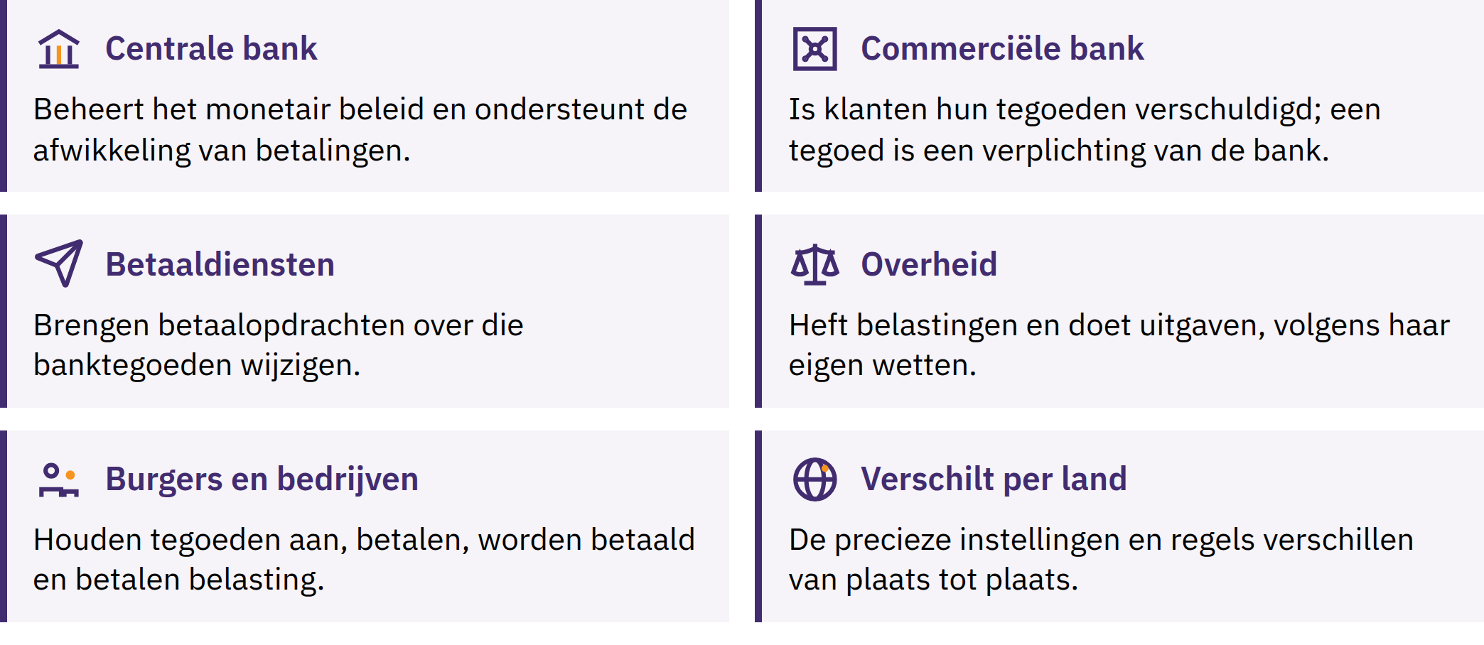

Slide 20

Onderzoek een lokale betaling
Kies een gewone betaling, of gebruik een verzonnen scenario.
Waarvoor wordt betaald? Welke valuta is de rekeneenheid?
Waarom accepteert de ontvanger het?
Welke instellingen, administraties of regels ondersteunen het?
Wat wordt moeilijker als acceptatie of vertrouwen wegvalt?
Bitcoin-diploma · Module 1

Slide 21
Fractioneel reservebankieren
Bankdeposito's: betalingsbeloften
Slechts een deel aangehouden als direct beschikbare reserves
Een lening creëert meestal nieuw girale geld
Aflossing van de hoofdsom vermindert het girale geld
Kapitaal, liquiditeit, kredietrisico, financiering, regelgeving en vraag beperken de kredietverlening
Liquiditeitsrisico: vandaag te weinig beschikbaar voor opnames.
Solvabiliteitsrisico: bezittingen zijn minder waard dan de verplichtingen.
Bankruns kunnen de toegang tot geld onder druk zetten. Depositogarantie en leningen van de centrale bank kunnen paniek verminderen, maar de dekking en regels verschillen; bescherming kan niet elk risico wegnemen.
Bitcoin-diploma · Module 1
Notes:
Banken verdienen rente en vergoedingen, terwijl ze kosten en verliezen dekken. Wek niet de indruk dat alle banken op het punt staan om om te vallen of dat kredietverlening onbeperkt is. Maak onderscheid tussen een belofte van een bank en het rechtstreeks bezitten van het afwikkelingsmiddel.

Slide 22
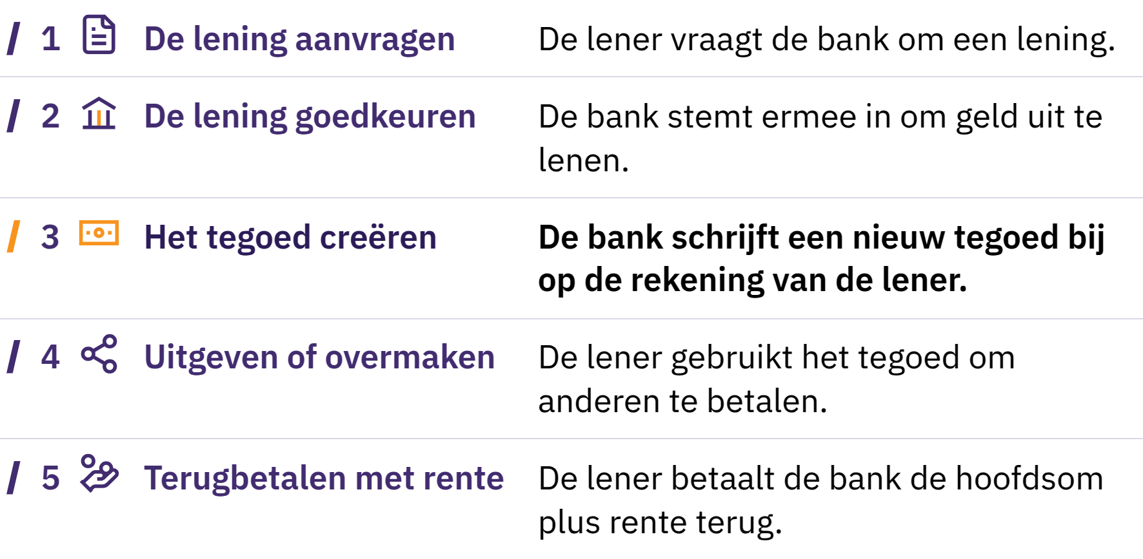

Slide 23
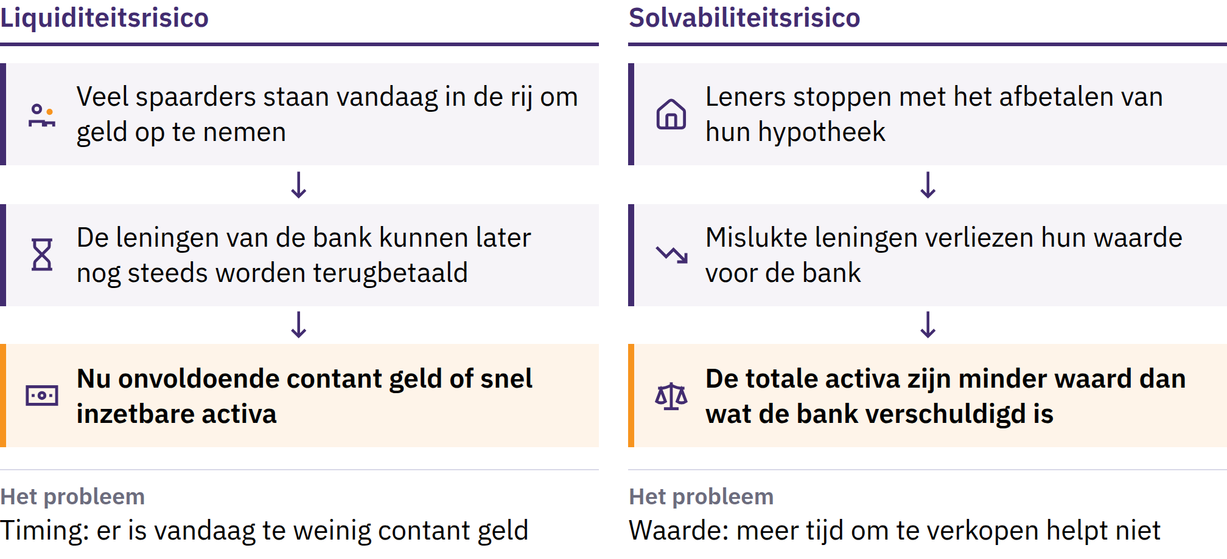

Slide 24

Bitcoin-diploma · Module 1

Slide 25

Inflatie en koopkracht
Prijsinflatie: aanhoudende stijging van het algemene prijsniveau
Koopkracht: wat u met één geldeenheid kunt kopen
Zelfde mandje: 100 → 110 munteenheden
Ongewijzigd inkomen of spaargeld: minder koopkracht
Uitbreiding van geld en krediet kan bijdragen, naast aanbod, vraag, wisselkoersen, belastingen, regelgeving en kosten. Eén stijgende prijs is niet de volledige inflatiemaatstaf.
Bitcoin-diploma · Module 1

Slide 26
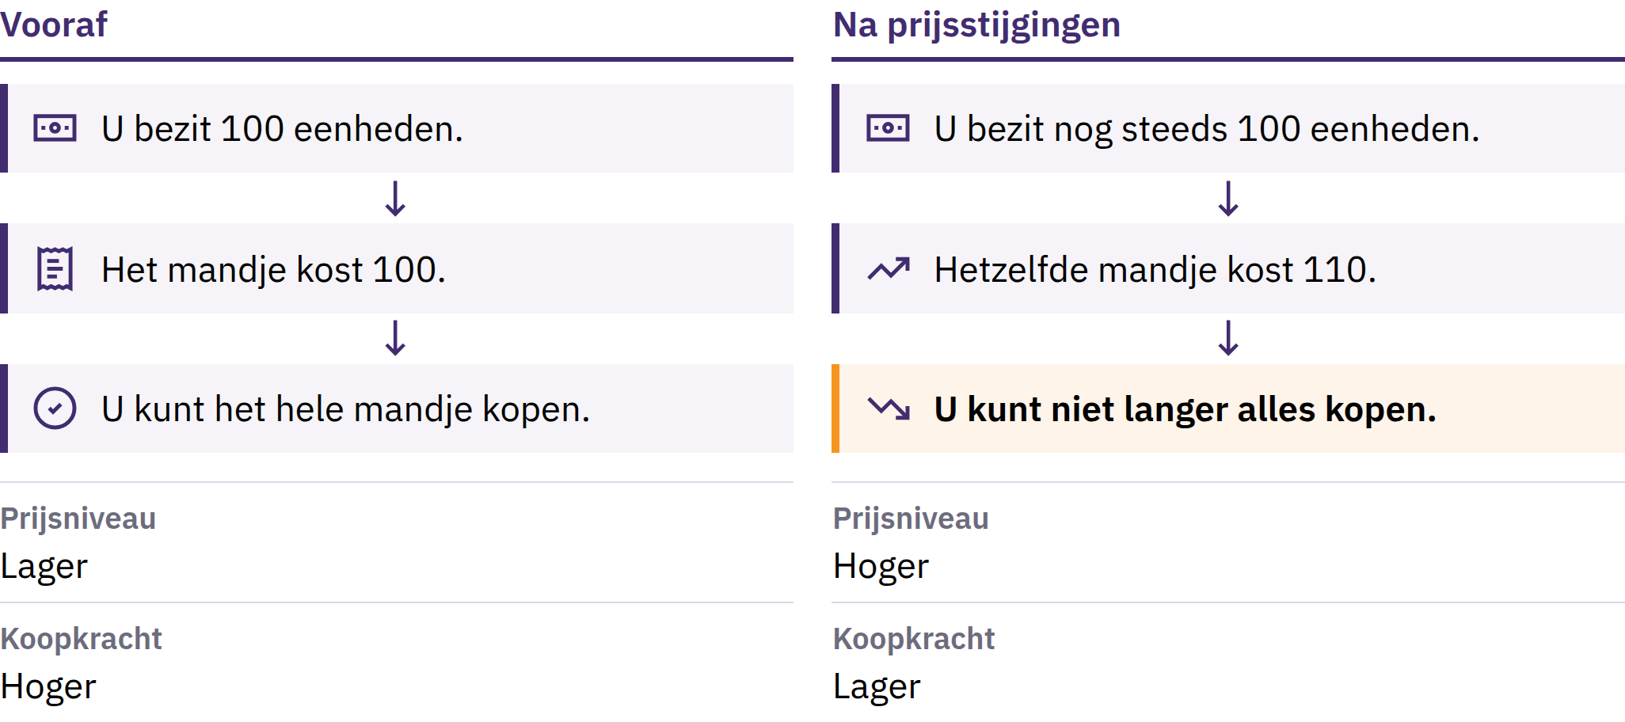

Slide 27
Koopkracht lokaal vergelijken
Kies een alledaags product; noteer de prijs van vandaag.
Vergelijk met een prijs uit het verleden; raadpleeg indien mogelijk een betrouwbare bron.
Is het inkomen in hetzelfde tempo veranderd? Wat is er verder veranderd?
Vergelijk met een officiële inflatiemaatstaf en het bijbehorende mandje.
De gevolgen verschillen voor houders van contant geld, bezitters van vermogen, leners en uitleners; lonen en prijzen passen zich in verschillend tempo aan. Uw uitgaven kunnen afwijken van het gemeten mandje.
Een gewijzigd mandje of een gewijzigde methode is niet automatisch manipulatie; bekijk de toelichting en documenteer de wijziging.
Bitcoin-diploma · Module 1

Slide 28
De Amerikaanse dollar als reservevaluta
Reservemunt: aangehouden voor internationale betalingen
Wereldoorlogen: verschuivingen in economische en financiële macht
1944: Bretton Woods; valuta's gekoppeld aan de dollar, de dollar aan goud
1971: officiële inwisselbaarheid van dollars voor goud beëindigd
Gevestigde handel, economische schaal en diepe financiële markten
Aandelen van reservemunten kunnen veranderen; centrale banken houden ook andere valuta's aan.
Bitcoin-diploma · Module 1

Slide 29
Alternatieven voor sparen en waarde behouden
Edelmetalen: fysiek bezit; kosten voor opslag en verificatie
Vastgoed: nuttig bezit; hoge instapkosten, onderhoud, lage draagbaarheid
Aandelen: productief eigendom; bedrijfs-, markt- en bewaarrisico's
Andere opties: vreemde valuta, obligaties, bedrijven, gereedschap, onderwijs
Een bezitting vervult niet automatisch elke functie van geld. Geen enkele bezitting garandeert koopkracht in elke situatie.
Belastingen kunnen kosten en baten veranderen; regels verschillen en veranderen. Deze cursus geeft geen belastingadvies.
Bitcoin-diploma · Module 1

Slide 30
Digitale centralebankvaluta's (CBDC's)
Een CBDC is digitaal fiatgeld dat wordt uitgegeven als verplichting van een centrale bank: een vordering die de houder op de centrale bank heeft.
Anders dan contant geld en tegoeden bij commerciële banken
Mogelijke voordelen voor afwikkeling of toegang
Mogelijke monitoring, beperkingen en koppelingen aan identiteit
Centrale uitgifte en monetair beleid blijven bestaan
Ontwerpen verschillen. Digitaal betekent niet automatisch gedecentraliseerd, schaars, privé of onafhankelijk verifieerbaar.
Controleer
Wie geeft het uit, wie kan het gebruiken, welke gegevens worden verzameld en wie kan betalingen blokkeren of regels wijzigen? Wat gebeurt er offline en welke wettelijke bescherming bestaat er?
Bitcoin-diploma · Module 1

Slide 31
Herhaling: hoe kan geld kapotgaan?
Belangrijkste inzichten
Geld coördineert ruil, prijzen en waarde door de tijd heen
Functies en eigenschappen maken vergelijking mogelijk
Gemak brengt afwegingen met zich mee op het gebied van vertrouwen, controle en toegang
Geldhoeveelheid, bankrisico's en inflatie raken mensen op verschillende manieren
Ook alternatieven en CBDC's vragen om een zorgvuldige beoordeling
Wat maakt uw geld bruikbaar, en welke regels hangen af van instellingen die u vertrouwt?
Een moment van reflectie
Welke vraag stelt u nu over geld die u eerder niet stelde?
Bitcoin-diploma · Module 1

Slide 32

Module 2
Hoe Bitcoin werkt
Oplossing: Waarom werd Bitcoin gecreëerd, en hoe biedt het een antwoord?

Slide 33

Waarom Bitcoin werd
gecreëerd
Digitale betalingen bestonden al
Centrale beheerders van het Grootboek: toestemming, gegevens, kosten en risico's op storingen
Kopieerbare gegevens: het Double Spend-probleem
Bitcoin: gedeelde betalingsgeschiedenis zonder centrale beheerder van het Grootboek
Bitcoin vermindert het centrale vertrouwen bij uitgifte en afwikkeling; het neemt niet alle vertrouwen of risico's weg.
Bitcoin: netwerk en protocol · bitcoin: activum · BTC: afkorting voor bedragen
Bitcoin-diploma · Module 2

Slide 34
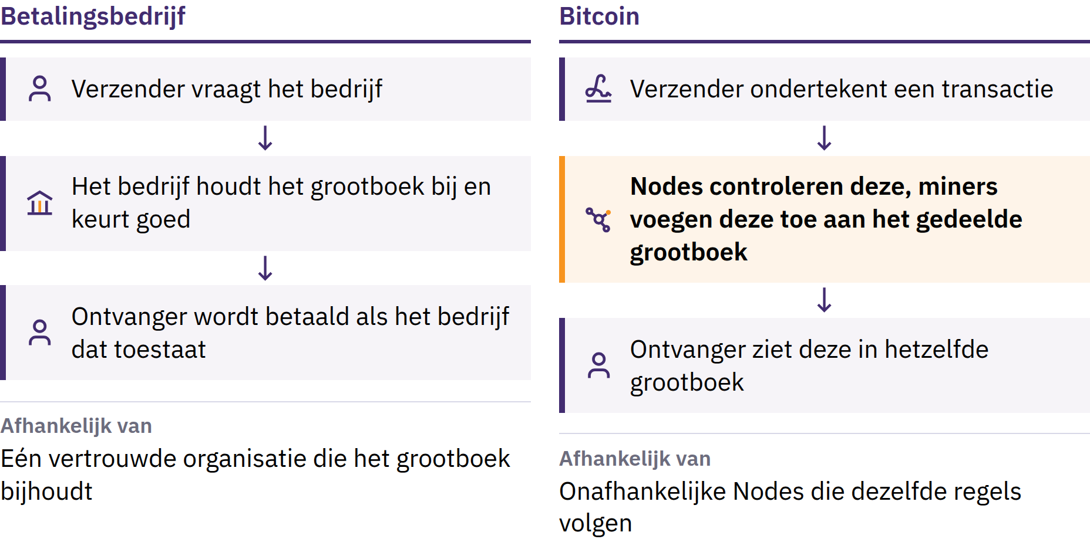

Slide 35
De zoektocht naar digitaal en gedecentraliseerd geld
Cypherpunks: privacy en vrijheid door middel van cryptografie
Versleuteling: beschermt de privacy van berichten
Digitale handtekeningen: bewijzen autorisatie zonder een geheime sleutel prijs te geven
Doel: geen enkele uitgever, server of beheerder
Eerdere stukjes van de puzzel
DigiCash: private betalingen; afhankelijkheid van een centraal bedrijf
Hashcash: rekenkosten tegen misbruik
Bit Gold, b-money, RPoW: voorstellen en experimenten voor schaarse waarde
BitTorrent: Peer-to-Peer delen van informatie, geen geld
Bitcoin-diploma · Module 2

Slide 36

Vroeg digitaal geld en dubbele
uitgaven
Dubbel uitgeven (double spending) is een poging om dezelfde digitale eenheid naar twee ontvangers te sturen.
Centrale database: één vertrouwde beslisser
Bitcoin: Peer-to-Peer-verspreiding en handtekeningen
Miners: blokken en Proof-of-Work
Nodes: onafhankelijke verificatie
Gedeeld register: de geldige geschiedenis met het meeste opgebouwde werk
Bitcoin-diploma · Module 2
Notes:
Houd het vijfdelige antwoord samenhangend. Eerdere voorstellen leverden onderdelen aan; wek niet de indruk dat elk ervan een volledige gedecentraliseerde munt was.

Slide 37
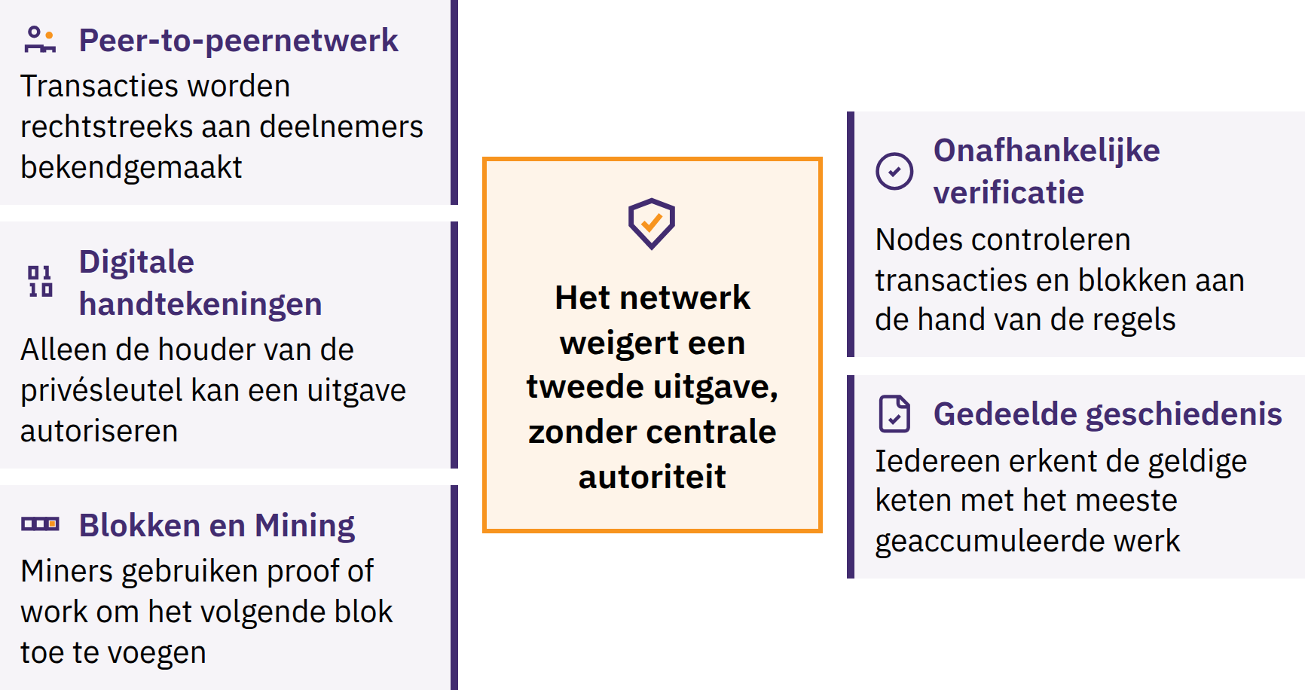

Slide 38

Digitale schaarste en
verifieerbaar aanbod
Geldige eenheden onderscheiden van ongeldige kopieën
Dubbele uitgaven geweigerd
Openbare transactiegeschiedenis en handtekeningen
Proof-of-Work en onafhankelijke controle van de regels
Aanbodlimiet gekoppeld aan decentralisatie en verificatie
Een geschreven bewering over het aanbod is niet genoeg: wie kan het verifiëren, en wie zou het kunnen veranderen?
Bitcoin-diploma · Module 2

Slide 39
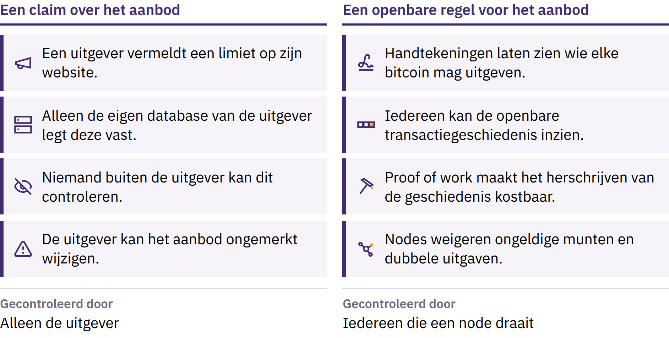

Slide 40
De blockchain: het openbare grootboek van Bitcoin
Gerepliceerd openbaar transactieregister
Gekoppelde blocks; onafhankelijk gecontroleerde kopieën
Geldige keten met de meeste opgebouwde Proof-of-Work
Gemiddeld ongeveer één nieuw block per tien minuten
Om de geschiedenis te herschrijven moet het werk opnieuw worden gedaan en moet de achterstand worden ingehaald. Dat is kostbaar, maar niet letterlijk onmogelijk; tijdelijke concurrerende geschiedenissen en reorganisaties kunnen voorkomen.
Bitcoin-diploma · Module 2

Slide 41
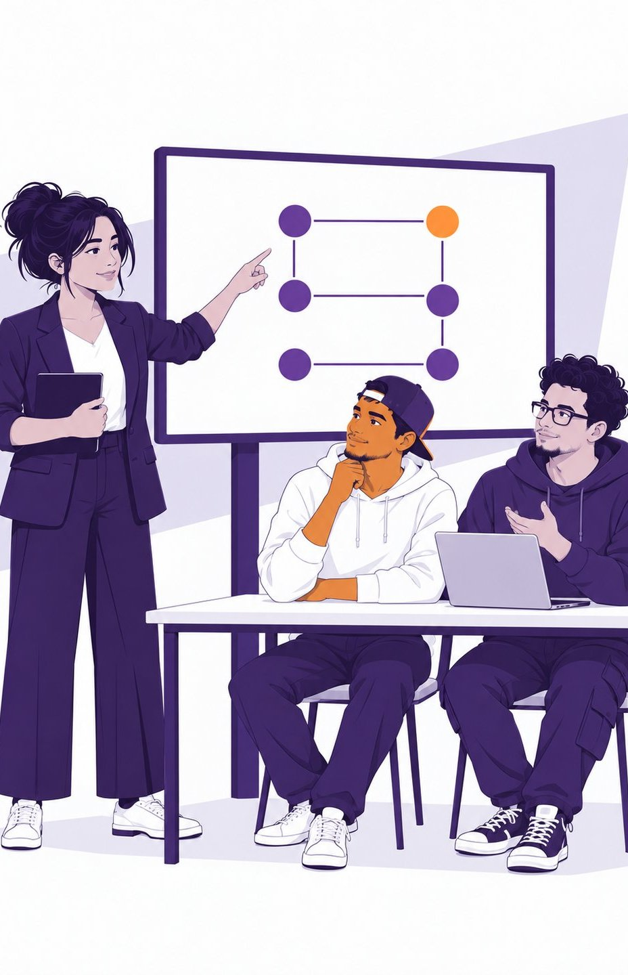
Decentralisatie
Open-source software en open deelname aan het protocol
Onafhankelijke nodes verifiëren; miners stellen blokken voor
Wijzigingen in de regels zijn afhankelijk van vrijwillige adoptie
Geen enkele deelnemer kan de regels voor iedereen wijzigen
Invloed en middelen zijn ongelijk verdeeld; grote diensten kunnen afhankelijkheid creëren. Coördinatie kan trager verlopen en het netwerk heeft geen centrale helpdesk.
Bitcoin-diploma · Module 2

Slide 42
Digitale handtekeningen en peer-to-peeroverdracht
De Wallet gebruikt een privé sleutel om te ondertekenen
Het netwerk verifieert zonder de sleutel te leren kennen
Ondertekende transactie wordt via deelnemers verspreid
Geen centrale Bitcoin-beheerder keurt lidmaatschap of betalingen goed
Iedereen die een privé sleutel in handen krijgt, kan doorgaans de tegoeden uitgeven. Verlies van toegang kan permanent verlies betekenen.
Tussenpersonen blijven optioneel; wie er een kiest, krijgt te maken met de bewaarregels en risico's daarvan. Een geldige betaling naar het verkeerde adres kan doorgaans niet worden teruggedraaid.
Bitcoin-diploma · Module 2

Slide 43
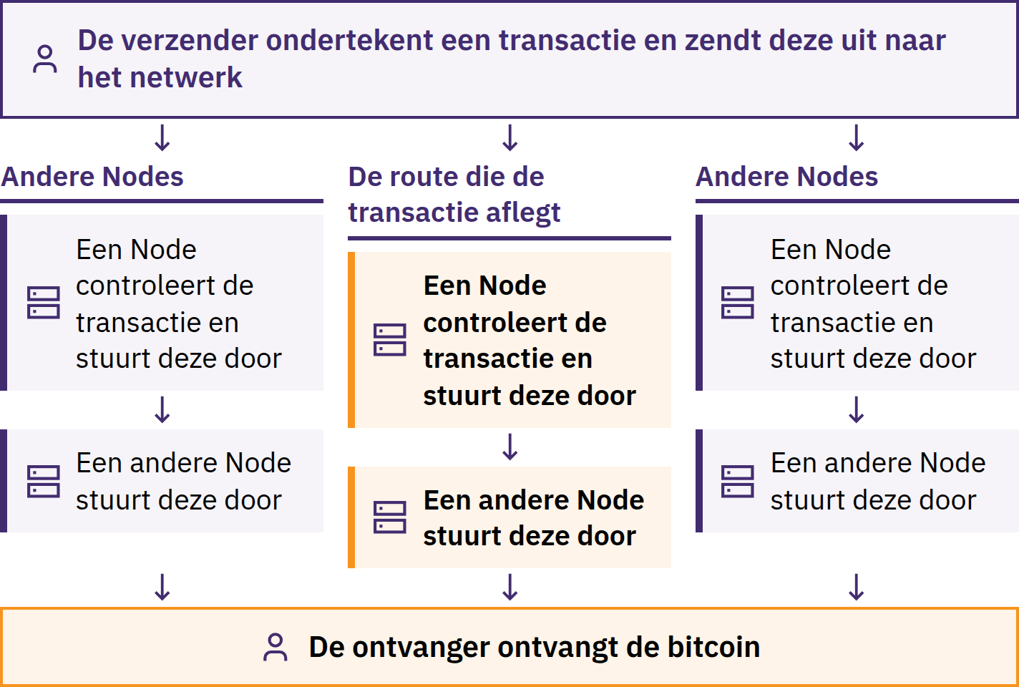

Slide 44
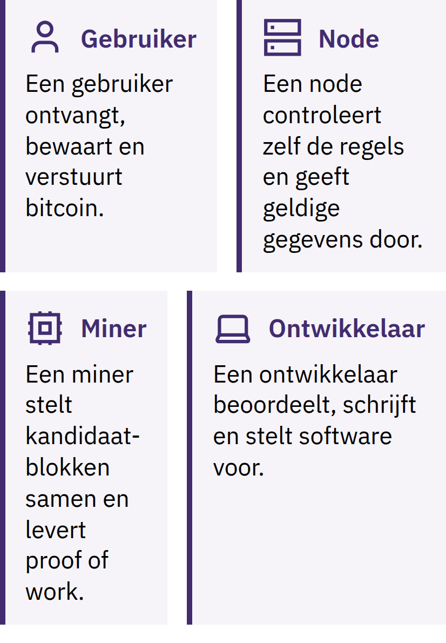

Bitcoin-diploma · Module 2

Slide 45
Gebruikers, Nodes, Miners en Ontwikkelaars
Miners kunnen ongeldige blokken niet aanvaardbaar maken voor eerlijke nodes. Ontwikkelaars kunnen het gebruik van software niet afdwingen. Eén persoon kan meerdere rollen vervullen.
Controlevraag
Waarom verifieert een node transacties? Noem één regel die de node controleert.
Bitcoin-diploma · Module 2

Slide 46

Proof of Work
Kandidaat-block → herhaald hashen → geldig resultaat
Kostbare berekening en energie; snelle verificatie
Geldig block uitgezonden en gecontroleerd door nodes
Doelwaarde past zich aan richting een gemiddelde van tien minuten per block
Opgebouwd werk maakt herschrijven kostbaar
Mining beveiligt de volgorde van transacties; het lost geen externe vergelijkingen op. Beoordeel de energiebron, het gebruik, het beveiligingsvoordeel en de alternatieven.
Bitcoin-diploma · Module 2

Slide 47
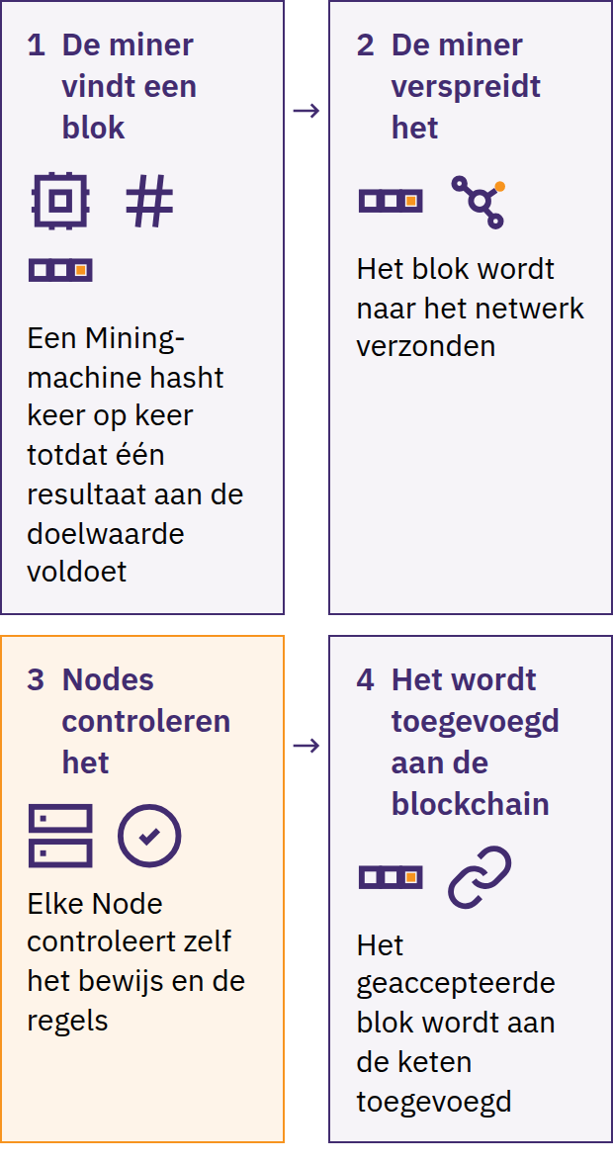

Bitcoin-diploma · Module 2

Slide 48

Beperkt aanbod
Maximum: 21 miljoen BTC volgens de openbare regels
Nieuwe uitgifte: block subsidy
Halving: elke 210.000 blokken, ongeveer vier jaar
Subsidy: 50 → 25 → 12,5 → 6,25 → 3,125 BTC
Transactiekosten staan los van nieuwe uitgifte
Nodes weigeren overmatige uitgifte; de limiet blijft gelden zolang deelnemers die handhaven. Een beperkt aanbod garandeert geen stijgende prijs.
Bitcoin-diploma · Module 2
Notes:
Sommige bitcoin is mogelijk ontoegankelijk of niet beschikbaar voor verkoop.

Slide 49
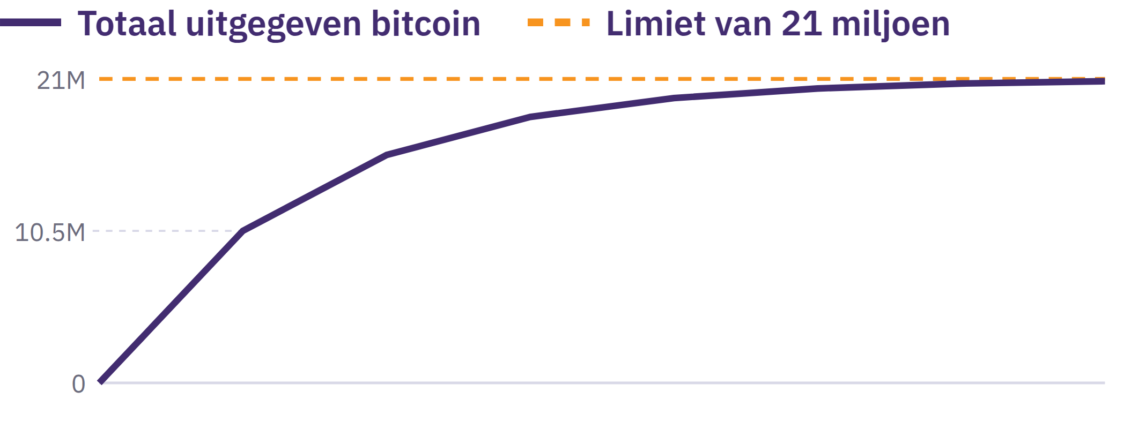

Slide 50
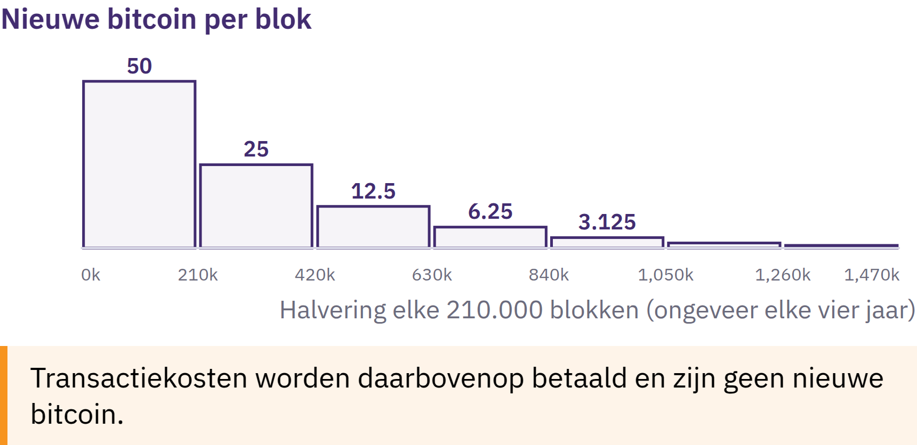

Slide 51

Satoshi's en eenheidsbias
1 BTC = 100.000.000 sats
0,001 BTC = 100.000 sats
1 sat = 0,00000001 BTC
U hebt geen hele bitcoin nodig
Eenheidsbias: een lage prijs per hele eenheid bewijst geen betere waarde. Vergelijk het aandeel in het totale aanbod, de betrokken waarde en de risico's.
Toon uw begrip
Hoeveel sats zitten er in 0,01 BTC? Waarom kan iemand minder dan een hele bitcoin gebruiken?
Bitcoin-diploma · Module 2
Notes:
Laat de leerlingen de omrekening zelf uitwerken; geen zichtbare antwoordsleutel.

Slide 52
Bitcoin als gezond digitaal geld
Duurzaam grootboek; toegang hangt af van sleutels
Draagbaar en deelbaar; overdracht vereist communicatie
Openbare schaarsheid en verifieerbare regels
Uitwisselbaarheid kan worden beïnvloed door de manier waarop diensten met de openbare geschiedenis omgaan
Acceptatie verschilt per plaats
Drie functies
Waardeopslag: voorspelbaar aanbod; volatiele prijs
Ruilmiddel: directe overdracht; wisselende kosten en acceptatie
Rekeneenheid: BTC of sats; veel goederen zijn geprijsd in fiatgeld
„Gezond geld” hangt af van de gehanteerde criteria. Vergelijk alternatieven aan de hand van dezelfde maatstaven.
Bitcoin-diploma · Module 2

Slide 53
Bitcoin, stablecoins en andere crypto-assets
Bitcoin: openbare uitgifteregels; geen centrale uitgever
Stablecoins: streven naar een referentiewaarde; reserves, mechanismen of terugbetalingsclaims
Andere crypto-assets: verschillende netwerken, uitgifte, controle en doeleinden
Een fork met een gedeelde codegeschiedenis krijgt daarmee niet het netwerk of de beveiliging van Bitcoin
Vergelijk: controle over uitgifte, onafhankelijke verificatie, controle over sleutels en tegenpartijen.
Deze vergelijking verduidelijkt Bitcoin; ze is geen aanbeveling om welk asset dan ook te verwerven, te verhandelen of te promoten.
Bitcoin-diploma · Module 2

Slide 54
Verschillende ontwerpen, verschillende risico's
Bitcoin: volatiliteit, verlies van sleutels, finaliteit van betalingen, transactiekosten, openbare registers
Stablecoins: loskoppeling van de koppeling (depegging), reserves, terugbetaling, bevriezingen en tegenpartijen
Andere crypto-activa: regelwijzigingen, geconcentreerde invloed, bugs, hacks en bridges
Diensten: bewaring, faillissement, toegang en juridische risico's in alle categorieën
Een bekende ticker, een schijnbaar stabiele koers of een verzorgde app is geen bewijs van veiligheid. Tokens geven niet automatisch recht op eigendom van een bedrijf, inkomsten of terugbetaling.
Bitcoin-diploma · Module 2

Slide 55
Leren is geen handelen of promotie
Uitleggen, bevragen, vergelijken en verifiëren
Speculatie: prijsrisico, platformrisico en druk
Promotie: mogelijke belangenconflicten
Geen instructie om te kopen, verkopen of aan te houden
Controle van de lokale waarde
Maak onderscheid tussen marktprijs, lokale acceptatie en persoonlijke voorkeur of vooringenomenheid.
Bitcoin-diploma · Module 2

Slide 56
Tijdlijn van de oorsprong van Bitcoin
Satoshi Nakamoto is een pseudoniem; de maker of makers zijn nog altijd onbekend. Anderen hebben het open-source netwerk voortgezet zonder een vaste centrale leider.
Beoordeel zowel het ontwerp en de werking als het ontstaansverhaal.
Bitcoin-diploma · Module 2

Slide 57
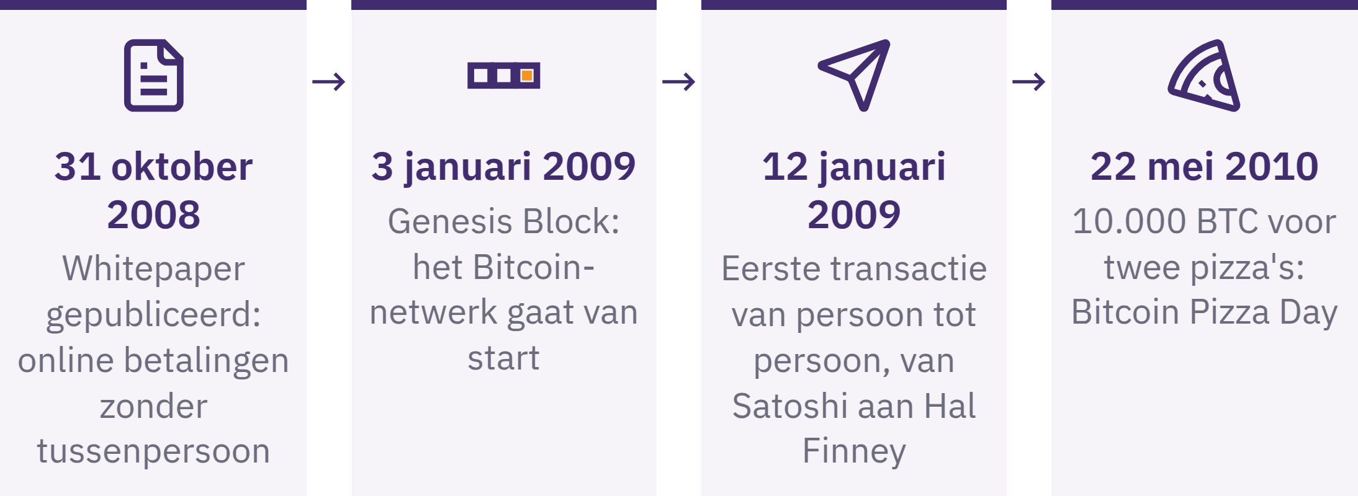

Slide 58
Empowerment, risico en verantwoordelijkheid
Directe controle via sleutels
Openbare regels en onafhankelijke verificatie
Wereldwijde Peer-to-Peer-overdracht
Back-ups, betalingscontroles en herstelplanning
Volatiliteit, openbare registers, transactiekosten en beperkte acceptatie
Geen enkel bedrijf kan een verloren seedphrase herstellen. Vraag om hulp voordat u aanzienlijke bedragen verplaatst, zonder geheimen prijs te geven.
Persoonlijke verantwoordelijkheid kan bestaan uit educatie, controle door anderen, procedures en kleine tests.
Bitcoin-diploma · Module 2

Slide 59
Herhaling: hoe pakt Bitcoin monetaire tekortkomingen aan?
Belangrijkste inzichten
Veranderlijk aanbod → openbare uitgifteregels; gebruikers dwingen ze af
Centrale betalingstoestemming → Peer-to-Peer-overdracht; fouten moeilijk terug te draaien
Centraal Grootboek → gedeelde verificatie; privacyrisico's van een openbaar register
Toegang via instellingen → controle over sleutels; verantwoordelijkheid voor back-ups
Volgorde van transacties → Proof-of-Work; kosten voor apparatuur en energie
Een moment van reflectie
Welk onderdeel van het ontwerp van Bitcoin zou u nu anders uitleggen, en waarom?
Bitcoin-diploma · Module 2
Notes:
Kerngedachte: Heeft Bitcoin waarde voor u? Weerspiegelt de huidige prijs de waarde ervan?

Slide 60

Module 3
Bitcoin veilig gebruiken
Actie: Hoe neem ik verantwoordelijkheid voor het gebruiken en beveiligen van Bitcoin?

Slide 61
Veilige eerste stappen
Deel ontvangstgegevens; nooit geheimen
Neem even pauze voordat u een verzending goedkeurt
Houd fouten klein; vraag om hulp
Gebruik voorbereide, lege, gesimuleerde of goedgekeurde materialen met weinig risico
Er is geen aankoop, eigen geld of persoonlijke Wallet nodig. Live oefenen brengt extra risico's met zich mee op het gebied van privacy, beveiliging en verlies; er is een alternatief zonder geld beschikbaar.
Bitcoin-diploma · Module 3
Notes:
Bereid de controle van het ontvangstscherm, de controle van verzenden en verifiëren, en de oefening in herstelparaatheid of reactie op oplichting voor. Leg vóór gebruik de beperkingen van elke omgeving uit.

Slide 62
Wallets
Een Bitcoin-wallet beheert de sleutels en informatie die nodig zijn om transacties te ontvangen en te autoriseren; bitcoin blijft vastgelegd in het gedeelde Grootboek.
Wie beheert de sleutels?
Hoe wordt de toegang hersteld?
Welke betaalmethoden worden ondersteund?
Broncode, onderhoud, compatibiliteit, privacy, kosten en ondersteuning
Open-sourcecode maakt inspectie mogelijk; het bewijst niet dat een wallet veilig of geschikt is.
Oefenwallets mogen geen noemenswaardige bedragen beveiligen. Een latere persoonlijke wallet vereist een nieuwe, privé ingerichte configuratie en nieuwe herstelgegevens.
Bitcoin-diploma · Module 3

Slide 63
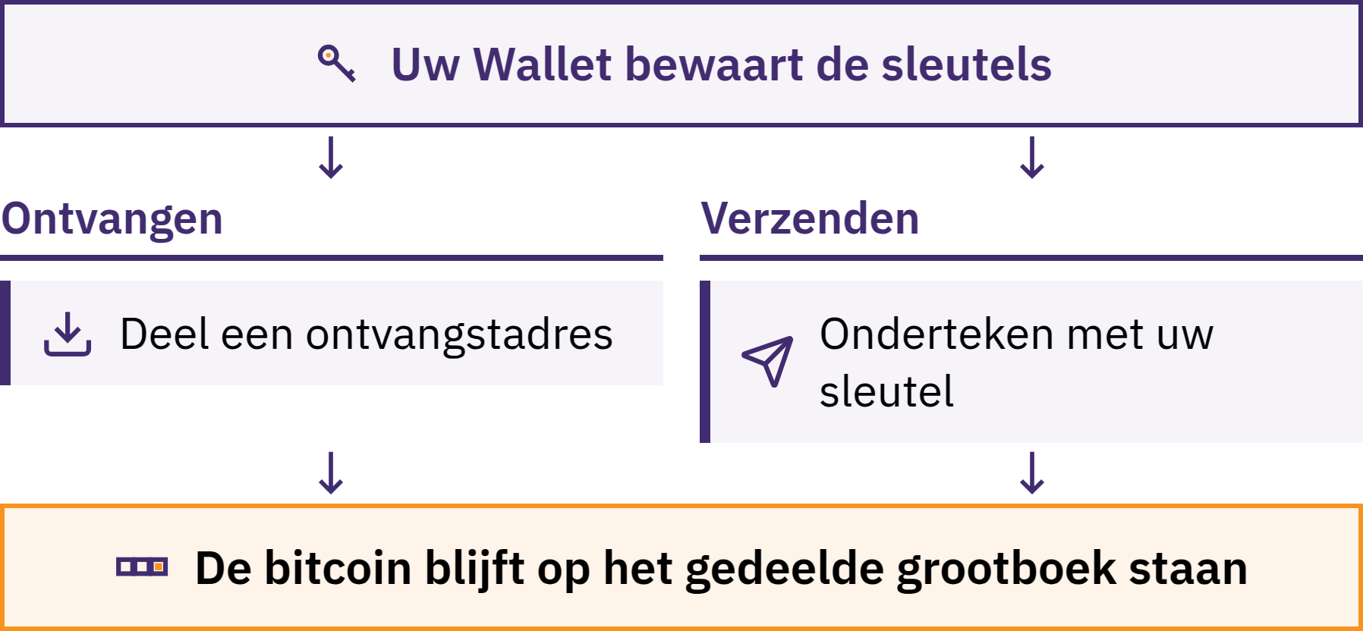

Slide 64
Adressen
Openbare ontvangstgegevens voor een on-chain betaling
Verkrijg deze via het ontvangstscherm van de beoogde Wallet
Scan of kopieer; vergelijk daarna met het vertrouwde scherm
Controleer ontvanger, netwerk en betaalmethode
On-chain adres en Lightning-factuur: verschillende verzoeken
Malware kan gekopieerde bestemmingen vervangen. Een vertrouwd uiterlijk is niet voldoende. Nieuwe adressen beperken eenvoudige koppelingen tussen betalingen; ze maken betalingen niet anoniem.
Bitcoin-diploma · Module 3

Slide 65
Sleutels
Privé sleutel: geheime informatie die wordt gebruikt om uitgaven te autoriseren
Publieke sleutel: verifieert handtekeningen zonder de privé sleutel prijs te geven
Adres: ontvangstinformatie die is afgeleid van informatie over de publieke sleutel
Wallets beheren normaal gesproken automatisch veel sleutels
Deel nooit privé sleutels, seedzinnen, wachtwoorden of herstelcodes. Geen enkele bonafide docent, supportmedewerker, wallet-aanbieder, medewerker van een exchange of ontwikkelaar heeft ze nodig.
Probeer het zelf
Sorteer de voorbereide voorbeelden in ontvangstinformatie, geheimen en openbare informatie die gevoelig wordt zodra deze aan een persoon wordt gekoppeld.
Bitcoin-diploma · Module 3

Slide 66
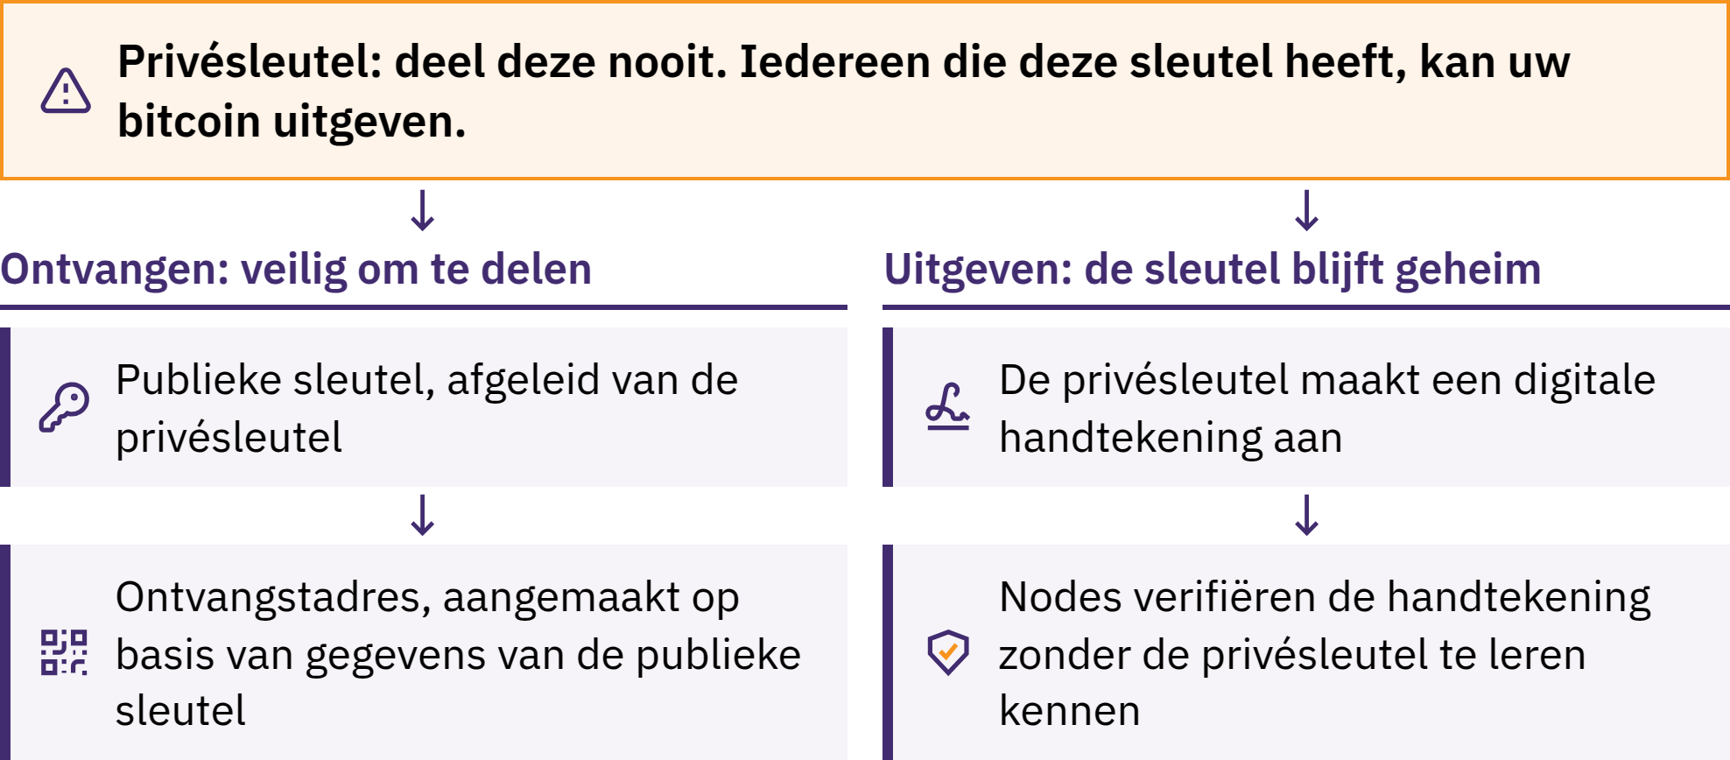

Slide 67

Herstelzinnen
Een seedphrase is een geordende lijst woorden die veel Wallets gebruiken om hun privésleutels te herstellen.
Vaak 12 of 24 woorden; ontwerpen verschillen
Exacte spelling en volgorde
Officiële back-upinstructies; privé en offline opslaan
Bescherm tegen verlies, beschadiging, camera's en andere meekijkers
Bitcoin-diploma · Module 3
Notes:
Maak nooit een foto van een echte seedphrase, sla deze nooit op in de cloud, verstuur deze nooit per e-mail of bericht en voer deze nooit in op een website of in een gewoon formulier. Een seedphrase kan volledige toegang tot geld geven.
Extra passphrases, meerdere sleutels en geavanceerde back-upmethoden horen bij Advanced Learning. Introduceer geen complexiteit die cursisten niet kunnen uitleggen of waarvan zij niet kunnen herstellen.
Als de seedphrase mogelijk is gezien, gekopieerd, online ingevoerd of opgeslagen op een niet-vertrouwd apparaat, beschouw deze dan als gecompromitteerd. Zoek hulp zonder de seedphrase prijs te geven en gebruik een nieuw, betrouwbaar herstelproces.

Slide 68
Custodial en non-custodial gebruik
Custodial: de dienst beheert de sleutels en het accountherstel
Weergegeven saldo: de belofte van de dienst om bitcoin te leveren
Self-custody: de gebruiker beheert de sleutels en de back-up
Directe controle brengt verantwoordelijkheid voor fouten en herstel met zich mee
Een openbare blockchain kan niet bewijzen wat een dienst aan een bepaalde klant verschuldigd is. Ook bij self-custody kan er sprake zijn van afhankelijkheid van software, hardware, servers en netwerken.
Probeer het
Vergelijk twee voorbereide beschrijvingen: wie beheert de sleutels, wie herstelt de toegang en welk risico moet worden gecontroleerd?
Bitcoin-diploma · Module 3

Slide 69

Bitcoin-diploma · Module 3

Slide 70
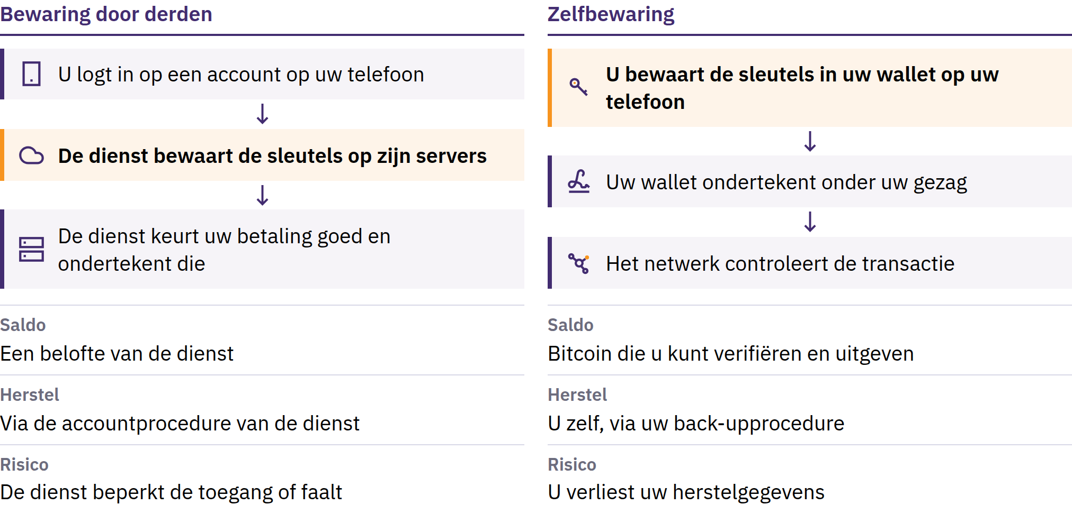

Slide 71

Hot en Cold Wallets
Hot: sleutels op een apparaat met internetverbinding; handig, maar meer blootstelling
Cold: ondertekeningssleutels geïsoleerd van een algemeen apparaat met internetverbinding
Hardware Wallet: speciaal apparaat voor sleutelbescherming en ondertekening
Bewaring en herstel: afzonderlijke vraagstukken
Een Hardware Wallet kan Cold Storage ondersteunen; de termen zijn niet uitwisselbaar. Apparaten en back-ups moeten nog steeds worden beschermd.
Bitcoin-diploma · Module 3
Notes:
Gebruik de fictieve vergelijking uit de bron tussen kleine betalingen en minder frequente betalingen. Houd de keuzes hypothetisch; kies geen hulpmiddelen of bedragen voor het persoonlijke geld van de leerlingen.

Slide 72
Wallet-herstel en het testen van de seed phrase
Gebruik alleen voorbereide, lege of gesimuleerde materialen. Maak nooit echte herstelwoorden bekend; gebruik een klaslokaal-Wallet later nooit voor serieuze bedragen.
Bitcoin-diploma · Module 3
Notes:
Bekijk het proces zonder de herstelwoorden te zien. Voor een latere persoonlijke configuratie is nieuwe, privé gegenereerde herstelinformatie nodig.

Slide 73
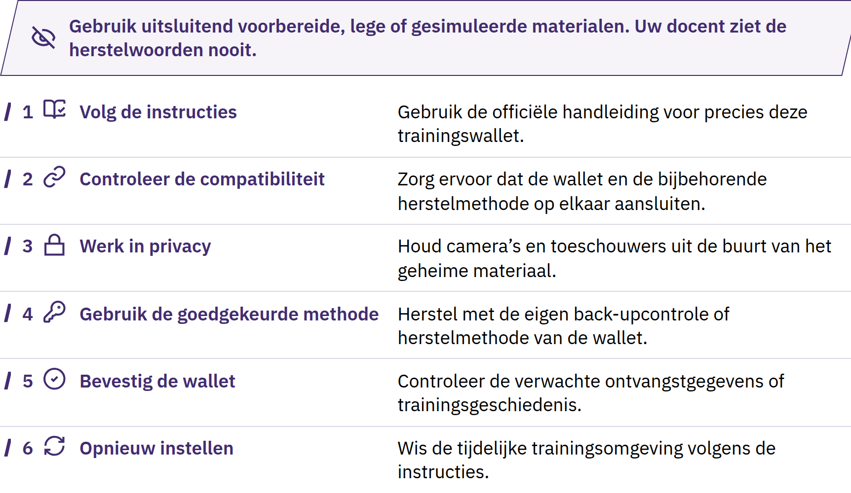

Slide 74
Bitcoin ontvangen
Oefening 1: veilig ontvangen
Open de voorbereide Wallet; kies Ontvangen.
Stel vast of het om on-chain of Lightning gaat.
Deel alleen openbare ontvangstgegevens.
Controleer een gevraagd bedrag altijd met de verzender.
Controleer het bedrag en de status in uw eigen Wallet.
Een bericht of schermafbeelding van de verzender is geen bewijs. In behandeling is iets anders dan bevestigd; bevestigingen kunnen een verkeerd adres of oplichting niet herstellen.
Bitcoin-diploma · Module 3

Slide 75

Bitcoin versturen
Oefening 2: pauzeer en controleer vóór het verzenden
Keur alleen goed wanneer elke controle klopt. Als gegevens veranderen, er tijdsdruk ontstaat of iemand om geheimen vraagt, stop dan en verifieer dit zelfstandig. Een geldige verzending is moeilijk of onmogelijk terug te draaien.
Bitcoin-diploma · Module 3

Slide 76
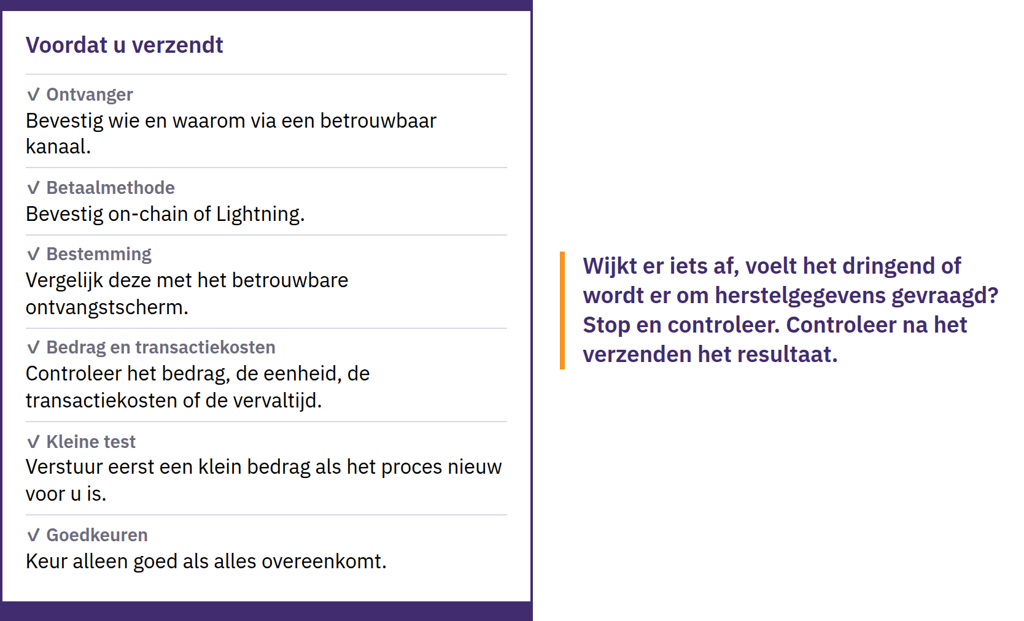

Slide 77
Verificatie en onomkeerbare transacties
Txid: identificatie van een on-chain transactie
Explorer: interface voor openbare transactiegegevens
Controleer netwerk, bestemming, bedrag, transactiekosten, status en bevestigingen
Uitgezonden → in afwachting → opgenomen in een block → latere bevestigingen
Een explorer kan geen identiteit, eerlijkheid of betalingsdoel bewijzen. Er bestaat geen universeel aantal bevestigingen dat voor elke betaling geldt.
Gebruik voorbereide voorbeelden; zoek niet naar het persoonlijke adres of de persoonlijke transactie van een leerling. Zoekopdrachten kunnen uw interesse onthullen aan de beheerder van de explorer.
Bitcoin-diploma · Module 3
Notes:
On-chain fees hangen voornamelijk af van de transactiegegevens en de vraag naar blokruimte, niet simpelweg van het verzonden bedrag. Lees de definitieve schatting; timing en fees kunnen veranderen.

Slide 78
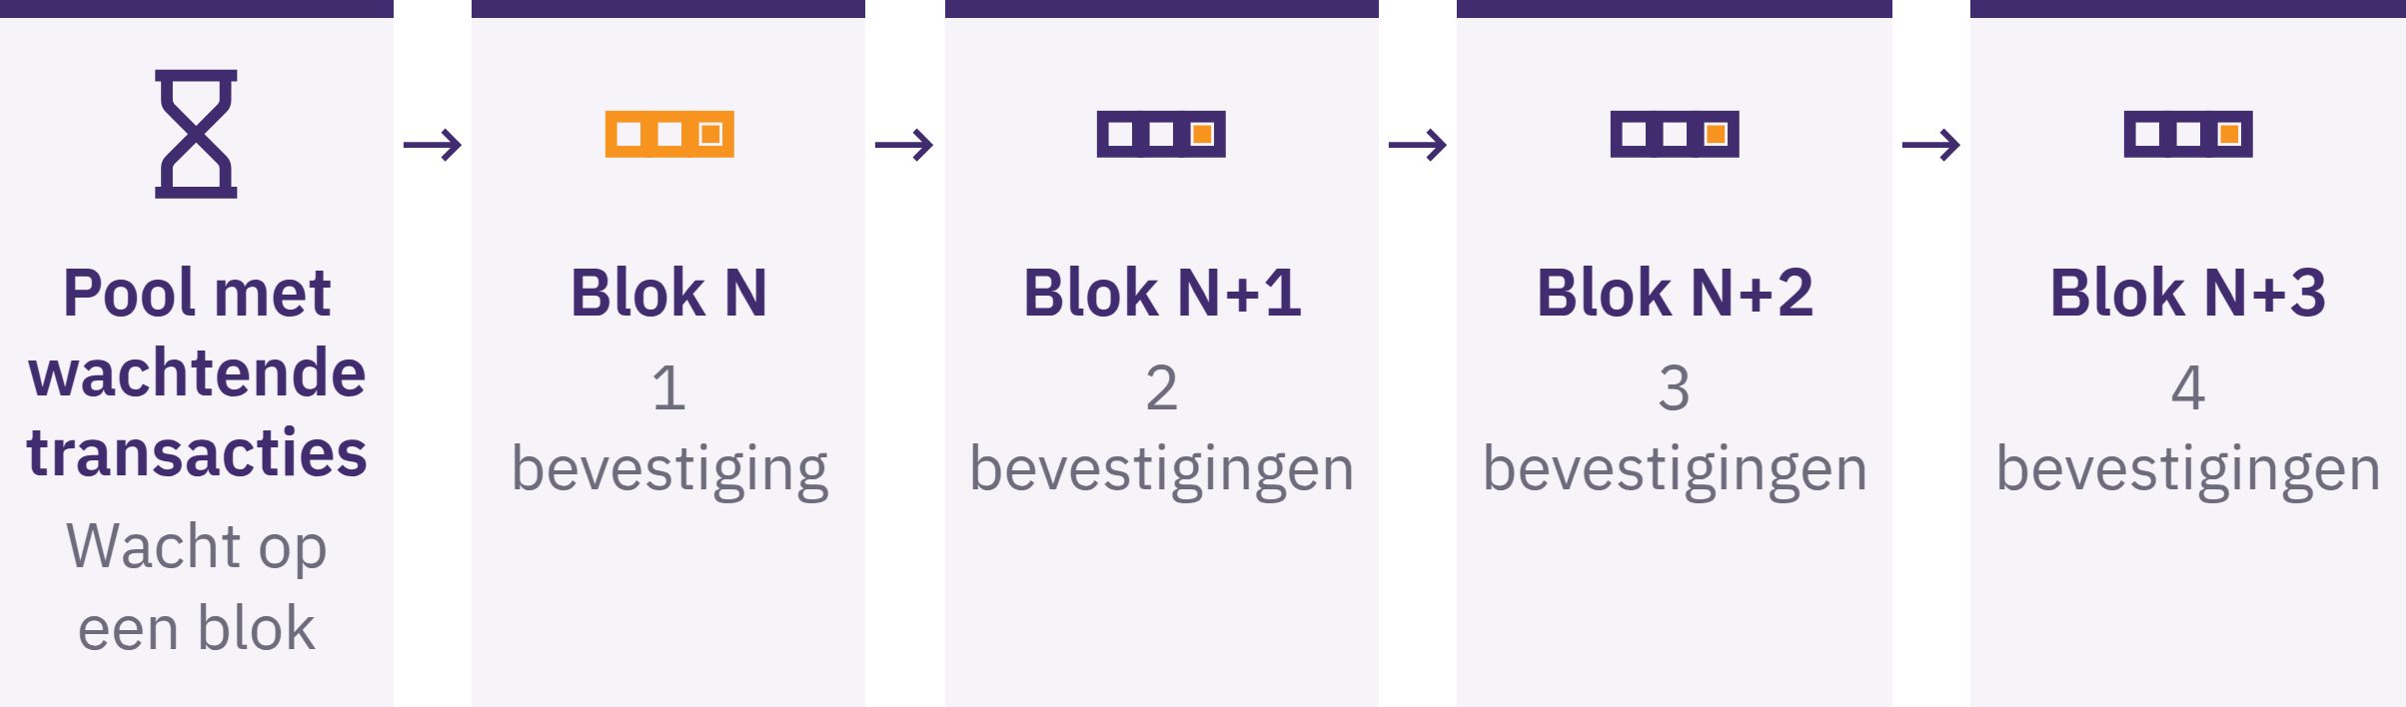

Slide 79

Veiligheidschecklist
Oefening 3: herken een risico en stop op een veilige manier
Pauzeer. Deel niets. Verstuur niets. Sluit het kanaal. Controleer zelfstandig. Vraag om hulp zonder geheimen prijs te geven.
Probeer het zelf
Benoem bij een voorbereid bericht het waarschuwingssignaal, het mogelijke verlies en de eerste veilige stap.
Bitcoin-diploma · Module 3
Notes:
Ga zelfstandig naar officiële websites, app-vermeldingen en contactpersonen. Controleer de uitgever en het domein; wees voorzichtig met advertenties, berichten en nagemaakte websites. Leen nooit geld om te experimenteren.

Slide 80
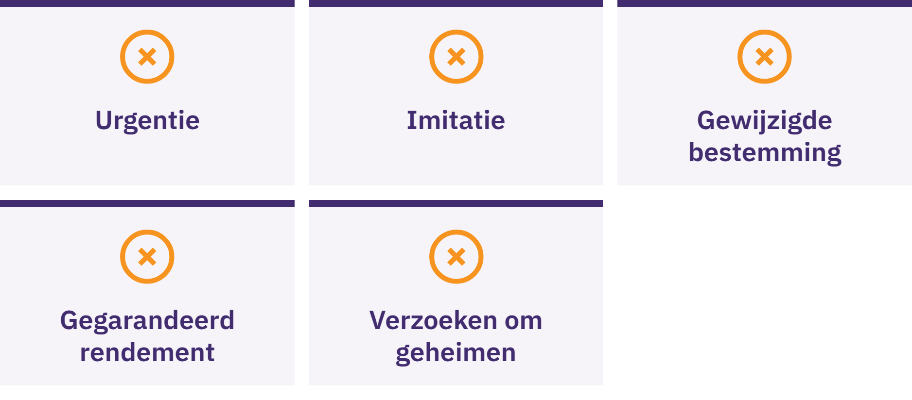

Slide 81

Bitcoin verwerven en
uitwisselen
Bewustwording, geen financieel advies
Vergelijk de totale prijs en spread, service- en opnamekosten, controle over de sleutels, identiteitsgegevens, afwikkeling en de geldende lokale regels.
Geen enkele route of aanbieder is automatisch de beste. KYC betekent identiteitscontroles: mogelijke voordelen voor naleving of herstel, met risico's door de koppeling van identiteits- en betalingsgegevens.
Bitcoin-diploma · Module 3

Slide 82
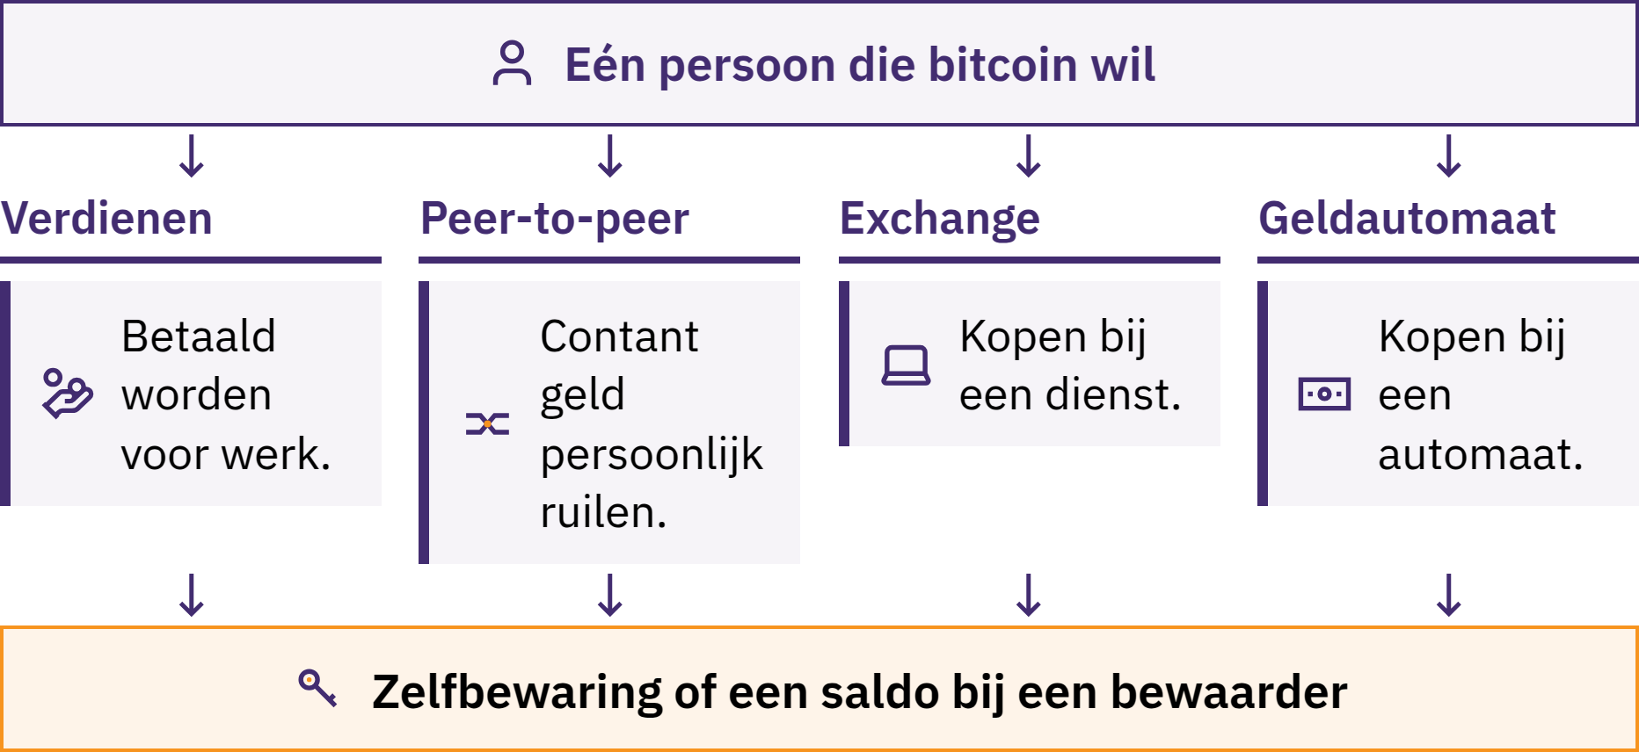

Slide 83
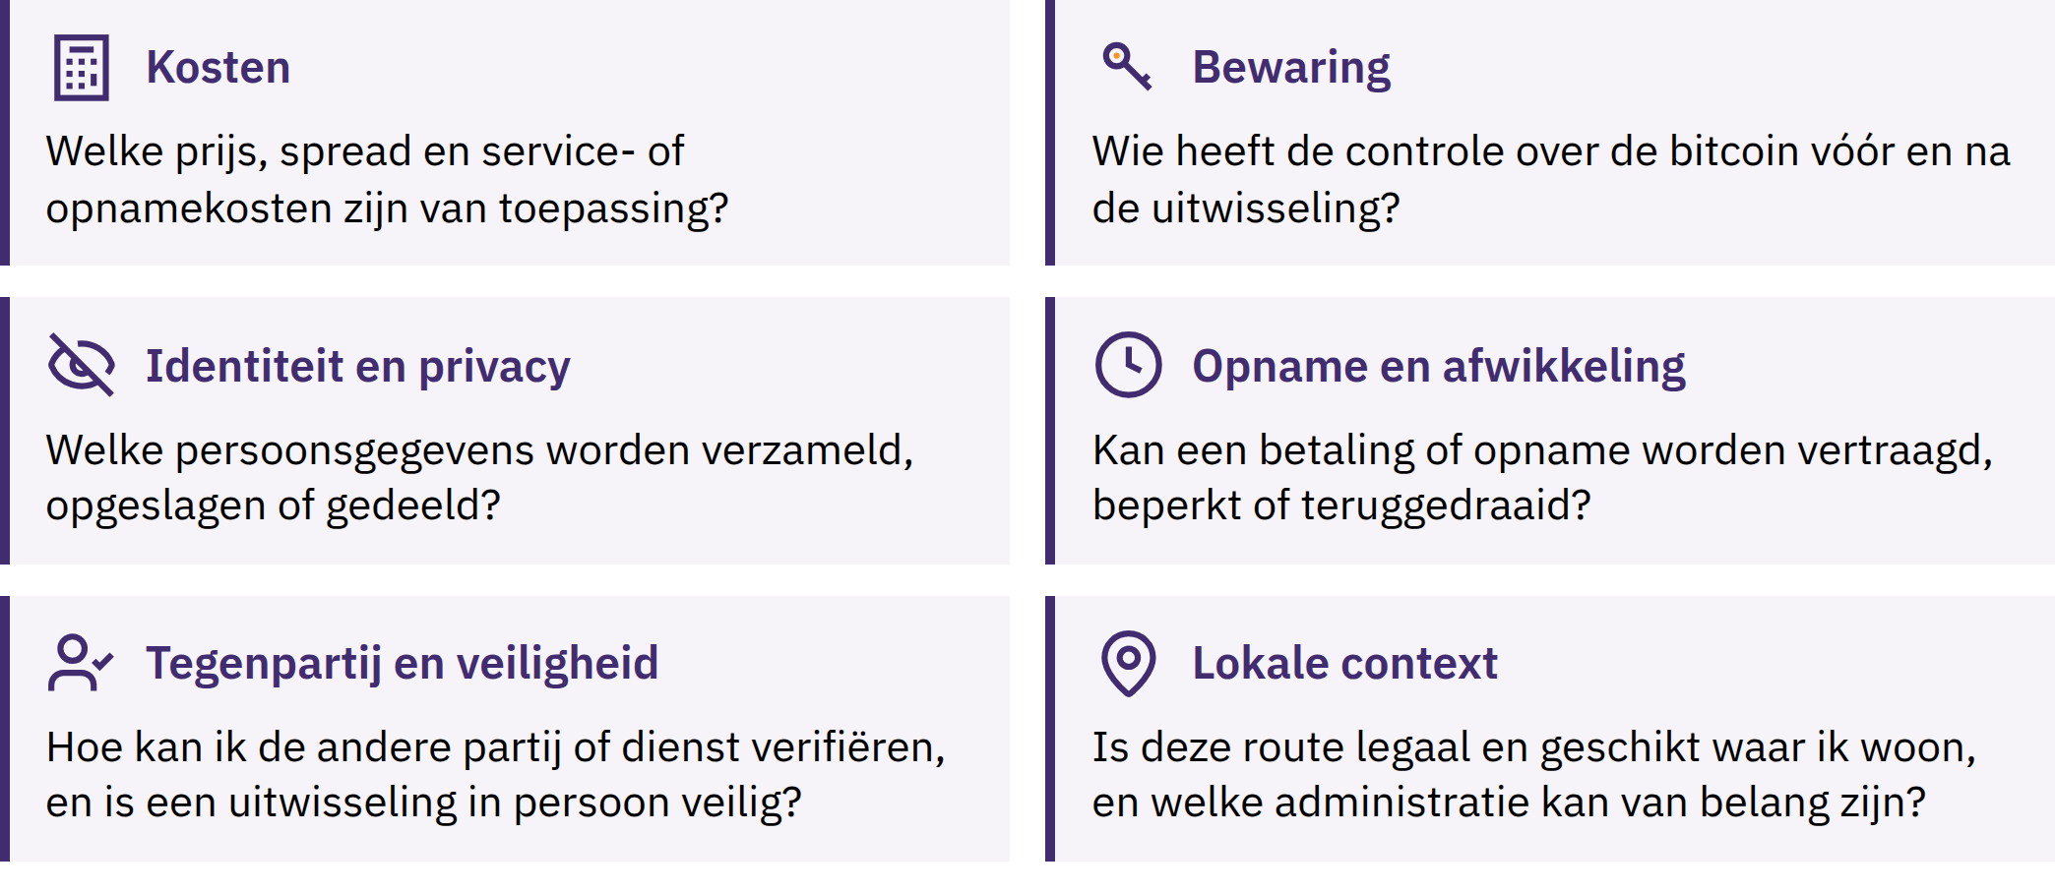

Slide 84
On-chain- en Lightning-betalingen
On-chain: registratie op de blockchain; bevestigingen
Lightning: Bitcoin-betaalnetwerk; meestal snel geslaagd of mislukt
Verschillende betaalverzoeken, kosten, limieten en faalpunten
Stem het verzoek af op de betaalmethode die de Wallet ondersteunt
Bij beide routes kan sprake zijn van bewaring door derden of afhankelijkheid van een dienst
Lightning is geen aparte munt. Een Lightning-Wallet kan custodial of self-custodial zijn; een snelle betaling bewijst niet dat de Wallet geschikt is voor grotere saldi.
Sommige apps ondersteunen beide routes, met extra kosten of afhankelijkheden. Kanalen, routering en liquiditeit in detail horen bij Advanced Learning.
Bitcoin-diploma · Module 3

Slide 85
Begeleide oefening
Open de voorbereide Wallet en navigeer erdoorheen
Doorloop het goedgekeurde traject voor de eerste toegang
Zoek de openbare ontvangstgegevens op en controleer ze
Ontvang of simuleer veilig een ontvangst; controleer de status
Voer een ontvangst-/verzendproces uit of simuleer het
Toon aan dat u klaar bent voor herstel zonder geheimen prijs te geven
Gebruik de afgesproken trainingsomgeving. Stop bij een afwijking; vraag zo nodig om ondersteuning en extra oefening.
Bitcoin-diploma · Module 3
Notes:
Bronanker: praktische competentiecheck, geobserveerd door een docent. C6 vereist directe observatie van zowel de Wallet-/ontvangsttaken als de taken rond herstelparaatheid. Simulaties, voorbereide materialen, fysieke modellen en alternatieven zonder echte tegoeden zijn toegestaan. Geef feedback en bied indien nodig een nieuwe kans. Houd beoordelingsrubrieken en de administratie van de beoordeling buiten beeld.

Slide 86
Herhaling: wat betekent de verantwoordelijkheid van
zelfbewaring?
Belangrijkste punten
De Wallet beheert de toegang; sleutels geven toestemming om uit te geven
Deel ontvangstgegevens; houd geheimen offline en privé
Herken risico's rond bewaring, herstel en apparaten
Controleer vóór goedkeuring; controleer het resultaat zelf
Stop onder druk; houd leerfouten klein
Een vriend stuurt een verzoek terwijl een onbekende supportdienst onmiddellijke actie eist. Wat zou u kunnen controleren voordat u iets doet?
Een moment van reflectie
Voor welke veiligheidscontrole neemt u even de tijd voordat u handelt?
Bitcoin-diploma · Module 3

Slide 87

Module 4
Bitcoin in uw gemeenschap
Verbinden: Hoe hangen het probleem, de oplossing en de veilige handeling samen met deze gemeenschap?
Notes:
Module 4 is verplicht en wordt door de docent samengesteld. Kies de lokaal relevante opdracht rond Bitcoin als geld en gebruik de volgende suggesties als aanpasbare opties, niet als verplichting om elk hulpmiddel of scenario te demonstreren. Controleer de actuele hulpmiddelen, lokale regels, infrastructuur en ondersteuning. Behoud de vereiste competenties en de veiligheidsnormen van Module 3; verzin geen lokale aanbieders of details.

Slide 88
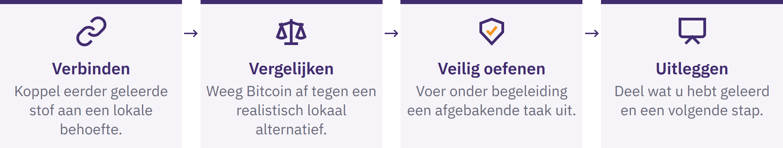
Uw lokale module 4
Noteer uw lokale focus: probleem of kans, alternatief, veilig scenario, belangrijkste voordeel en risico, en een veilige volgende stap.
Er wordt niet van u verwacht dat u Bitcoin gaat gebruiken of concludeert dat het de beste keuze is. Lokale voorbeelden bewijzen niet dat een methode overal werkt.
Bitcoin-diploma · Module 4

Slide 89
Workshops en demonstraties
Presentatie: observeer het proces en de risico's
Oefening: volg mee met veilig oefenmateriaal
Productie: voer zelfstandig een taak uit of licht een beslissing toe
Vóór het oefenen: gecontroleerde hulpmiddelen, duidelijke herstel- en noodplannen, bekende risico's en een duidelijk stoppunt.
Er is geen druk om software te installeren of financiële gegevens te delen. Er is een offline alternatief of een alternatief zonder geld beschikbaar. Elk echt bedrag moet zo klein zijn dat volledig verlies een les blijft en geen crisis wordt.
Bitcoin-diploma · Module 4
Notes:
Kies de relevante brontaak: vergelijking van bewaring, controle van het ontvangstscherm, vergelijking van betaalroutes, controle van een voorbereide transactie, vergelijking van routekosten, reactie op oplichting, handelaars-/donatiestroom of verificatie van bronnen. Zoek indien nodig lokale expertise.

Slide 90
Lokale Bitcoin-tools en -hulpmiddelen
Doel en realistisch alternatief
Beheer van sleutels en herstel
Echte uitgever, domeinnaam of app-vermelding
Open-source-status, beoordeling en onderhoud
Privacy, totale kosten, compatibiliteit en ondersteuning
Actuele lokale regels en beperkingen
Noteer de tool/versie, de controledatum, de bewaring, het belangrijkste gebruik, het voordeel, het risico, de herstelmethode en het alternatief.
Genoemde tools zijn gedateerde leervoorbeelden, geen aanbevelingen of beloften van veiligheid, beschikbaarheid, lage kosten of geschiktheid. Controleer ze opnieuw voordat u ze echt gebruikt.
Bitcoin-diploma · Module 4

Slide 91
Lightning-betalingen
Factuur (invoice): verzoek om een specifieke betaling; kan een bedrag en een vervaldatum bevatten
Lightning-adres: door een provider ondersteunde routeringsidentificatie, vaak vergelijkbaar met een e-mailadres
Controleer bewaring, financieringsroute, back-up, kosten en limieten
Ga na hoe mislukte betalingen worden afgehandeld en hoe de ontvanger de betaling bevestigt
Een Lightning-adres is geen e-mailaccount; het is afhankelijk van de ondersteunende provider of het domein. Controleer het uiteindelijke verzoek voordat u het goedkeurt.
Een geslaagde kleine betaling bewijst niet dat grotere saldi veilig zijn.
Bitcoin-diploma · Module 4

Slide 92
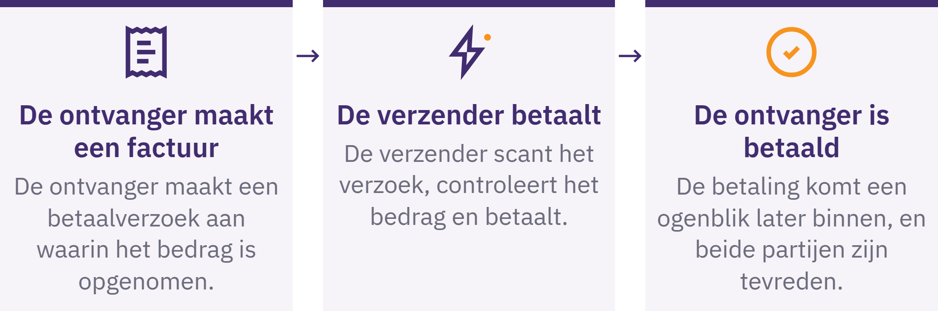

Slide 93
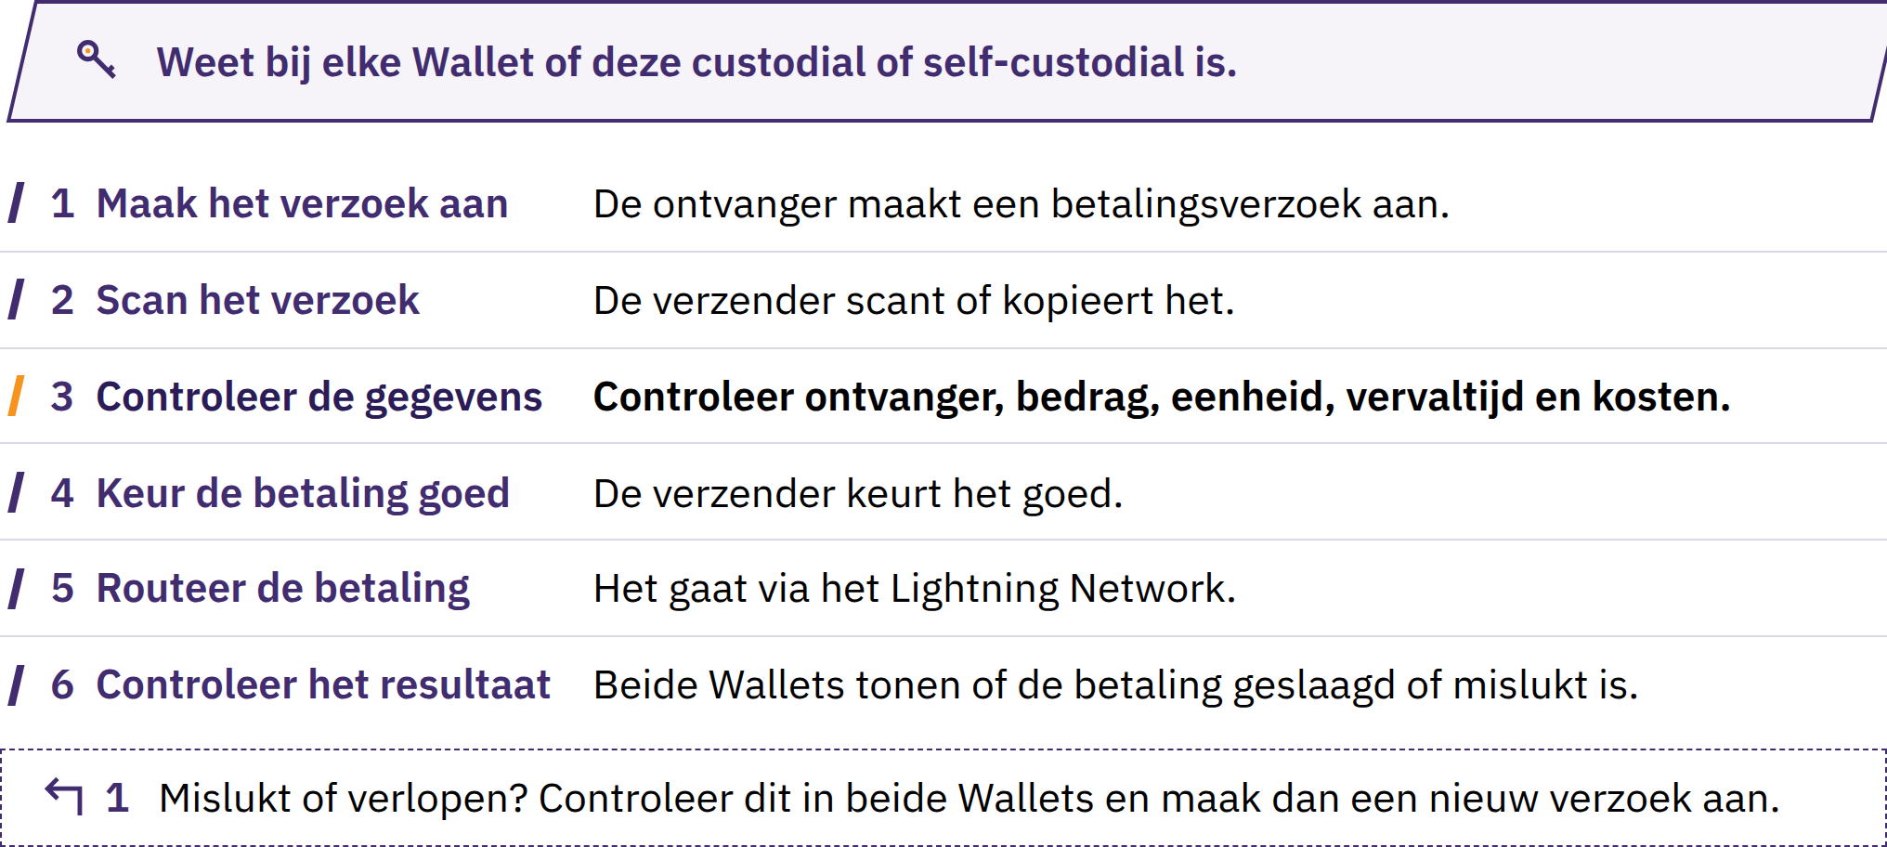

Slide 94
Begeleide Lightning-betaling
De ontvanger maakt het juiste betaalverzoek aan.
De verzender scant of kopieert het.
Controleer ontvanger, bedrag, eenheid, transactiekosten en een eventuele vervaltijd.
Keur alleen goed als de gegevens overeenkomen.
Beide partijen controleren het resultaat in hun eigen Wallets.
Licht de risico's van bewaring en van mislukte transacties toe.
Gebruik voorbereide of goedgekeurde oefeningen met weinig op het spel. Stop als de uitkomst afwijkt van het plan; controleer alles voordat u verdere stappen zet.
Bitcoin-diploma · Module 4

Slide 95
Bitcoin-gebruik in het dagelijks leven
Verdienen: prijsstelling, timing, volatiliteit, administratie en bewaring
Sparen: toekomstig gebruik; de prijs kan sterk dalen
Ontvangen en verzenden: juist betaalverzoek, afwikkeling, route en kosten
Uitgeven: exchange rate, beleid van de handelaar en fiscale gevolgen
Prijsstelling en boekhouding: BTC/sats; administratie in fiatgeld kan nog steeds nodig zijn
Doneren: controleer het verzoek van de werkelijke ontvanger
Welk probleem wordt aangepakt? Is Bitcoin hier beter dan het beschikbare alternatief? Welk nieuw risico of welke nieuwe verantwoordelijkheid ontstaat er?
Bitcoin-diploma · Module 4

Slide 96

Lokaal uitgeven en ontvangen
Een kleine aankoop
Welke route past bij een kleine, snelle betaling?
Wie vraagt de betaling aan; wie controleert bedrag en eenheid?
Wat als „verzonden” en „ontvangen” niet overeenkomen?
Betaling voor werk
Prijseenheid, moment van de koers, wie betaalt de kosten?
Bewaring, administratie, veilig beheer?
Bitcoin-diploma · Module 4
Notes:
Gebruik een artikel van lage waarde of een simulatie. Leg het volledige verloop uit voordat u de betaling goedkeurt.
Kies of pas de scenario's uit de gids aan voor de lokale opdracht. Houd de opdrachten gericht op de leerlingen en behandel een hypothetische acceptatie niet als een daadwerkelijke vermelding van een lokale handelaar.

Slide 97
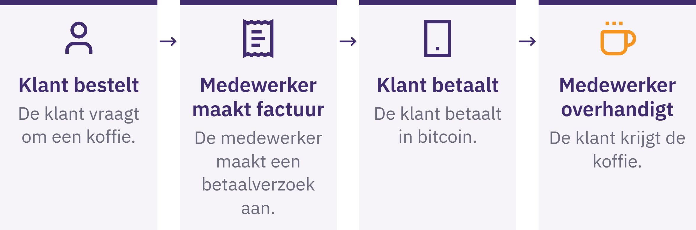

Slide 98
Lokale overboekingen, terugbetalingen en donaties
Overboeking naar familie: vergelijk de volledige route, de totale kosten, de vertragingen, de bewaring en wat de ontvanger wil
Terugbetaling: controleer het verzoek van de klant; gebruik een nieuw terugbetalingsadres; maak afspraken over kosten en administratie
Donatie aan de gemeenschap: controleer het verzoek; stel vast wie de sleutels en back-ups beheert en welk betaalpad wordt gebruikt
Breng transparantie in evenwicht met de privacy van donateurs; controleer welke administratie vereist is
Bitcoin-diploma · Module 4
Notes:
Gebruik het bronscenario dat het best aansluit bij de gekozen lokale opdracht. Een terugbetaling is een nieuwe betaling en geen terugdraaiing van de oorspronkelijke on-chaintransactie.

Slide 99
Lokale on-ramp- en off-ramproutes
Instappen (on-ramp): lokaal geld, werk of bezittingen → bitcoin
Uitstappen (off-ramp): bitcoin → lokaal geld, goederen of diensten
Vergelijk twee lokale routes met een bestaande optie zonder Bitcoin
Totaal ontvangen bedrag, tijd, bewaring, privacy, risico op terugboeking en mogelijke faalpunten
Controleer of u kunt opnemen naar sleutels die u zelf beheert; een intern saldo kan slechts een vordering blijven
Gebruik bij een persoonlijke ruil een geschikte openbare locatie, vermijd onnodig contant geld, neem waar passend een vertrouwd persoon mee, controleer de betaling voordat u vertrekt en houd u aan de lokale wetgeving. Maak uw bezittingen of de manier waarop u ze bewaart niet bekend.
Bitcoin-diploma · Module 4
Notes:
Mogelijke bronnen zijn onder meer werk, rechtstreekse ruil, brokers, geldautomaten, handelaars, omwisseldiensten en circulaire economieën. Gebruik actuele, geverifieerde lokale feiten of een duidelijk fictief scenario.

Slide 100
Afwegingen tussen KYC en no-KYC
KYC: identiteitscontroles; mogelijke voordelen op het gebied van bankentoegang, limieten, naleving van regelgeving of herstel
Datarisico: blijvende koppelingen tussen identiteit en betalingen, datalekken, misbruik of beperkingen
Zonder KYC: mogelijk minder verzameling van identiteitsgegevens
Mogelijk hogere prijzen, lagere liquiditeit, minder ondersteuning, fraude of wettelijke beperkingen
Geen van beide labels is automatisch de beste keuze. Overtreed geen lokale wetten en breng uzelf niet in fysiek gevaar om privacy na te streven; vraag bij onduidelijkheid actueel, deskundig lokaal advies.
Bitcoin-diploma · Module 4
Notes:
Vergelijk de bewaring van gegevens, on-chain koppelingen, tegenpartijen, fraudebescherming, limieten, kosten en de afhandeling van geschillen.

Slide 101
Circulaire economieën
Een circulaire Bitcoin-economie verbindt mensen die binnen een gemeenschap vrijwillig bitcoin verdienen, uitgeven, sparen en uitwisselen.
Werknemers → klanten → handelaren → leveranciers
Waar circuleert de waarde of wordt deze omgezet in fiatgeld?
Wie verzorgt educatie en technische ondersteuning?
Wat gebeurt er als de verbinding uitvalt?
Wie draagt de bewaar- en koersrisico's?
Adoptiecijfers alleen bewijzen niet dat iets nuttig is. Zwakke vraag, gebrekkige tools, onvoldoende educatie of beveiliging kunnen de kringloop doorbreken; vermijd afhankelijkheid van weggeefacties of van één organisator die elke betaling verwerkt.
Bitcoin-diploma · Module 4

Slide 102

Bitcoin-diploma · Module 4

Slide 103
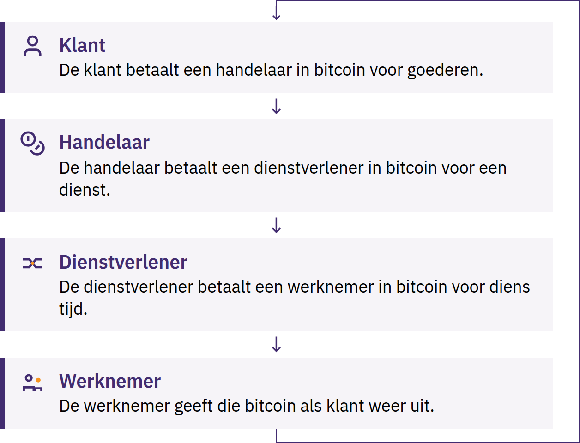

Slide 104
Gebruiksscenario's voor handelaars of gemeenschappen
Prijseenheid en betaalmethode
Sleutelbeheer, toegang voor personeel, apparaatbeveiliging en back-ups
Bevestiging, bonnen, terugbetalingen en fouten
Omrekening, administratie, belastingen en ondersteuning
Plan voor het uitvallen van de Wallet of het netwerk
Eén organisator die gedeelde middelen beheert, is een bewaarder en een vertrouwenspunt. Gedeelde middelen vereisen transparante regels, administratie, toegangscontrole en, waar nodig, juridische toetsing.
Bitcoin-diploma · Module 4
Notes:
Definieer succes aan de hand van het opgeloste probleem, niet het aantal transacties.

Slide 105

Lokale bronnenkaarten en het ontdekken van de
gemeenschap
Vind handelaren, docenten, meetups en bronnen uit de community
Controleer de datum; verifieer zelfstandig
Neem een alternatieve manier mee om te betalen of deel te nemen
Lidmaatschap van een community is geen bewijs van betrouwbaarheid
Maak tijdens een meetup nooit uw herstelwoorden, saldi, huisadres of beveiligingsmaatregelen bekend. Wees voorzichtig met aanbiedingen voor vermogensbeheer, privé-ruil, dringende hulp en gegarandeerde rendementen.
Bitcoin-diploma · Module 4

Slide 106
Herhaling: verbind dit met uw gemeenschap
Vul dit eerst individueel in en vergelijk daarna uw redenering met die van uw groep.
Welke lokale behoefte en welke functie van geld speelden een rol?
Met welk realistisch alternatief hebt u het vergeleken?
On-chain, Lightning of beide? Wie had de controle over de sleutels?
Wat is het grootste voordeel, het ernstigste risico en een mogelijke manier waarop het misgaat?
Hoe beïnvloedden wetgeving, infrastructuur, taal of cultuur het resultaat?
Welk bewijs ondersteunt een verantwoorde volgende stap, als die er is?
Bitcoin-diploma · Module 4
Notes:
Observeer de door de docent gekozen lokale taak rond Bitcoin als geld en de uitleg van de leerling over het doel, het alternatief, de afwegingen, het mogelijke falen en de volgende stap. Houd scores, beoordelingsrubrics en de afname van de beoordeling buiten beeld.

Slide 107
Belangrijkste inzichten en een moment van reflectie
Begin met een lokale behoefte en een realistisch alternatief
Observeer, oefen veilig en leg daarna uit of demonstreer
Controleer tools, bewaring, kosten, privacy en de huidige lokale regels
Bevestig de betaalmethode en het resultaat; houd rekening met mislukking
Zinvolle deelname aan de gemeenschap is vrijwillig en beschermt mensen
Een moment van reflectie
Welke vraag zou u stellen voordat u besluit of een Bitcoin-aanpak past bij een lokale behoefte?
Bitcoin-diploma · Module 4

Slide 108


